Slide 1
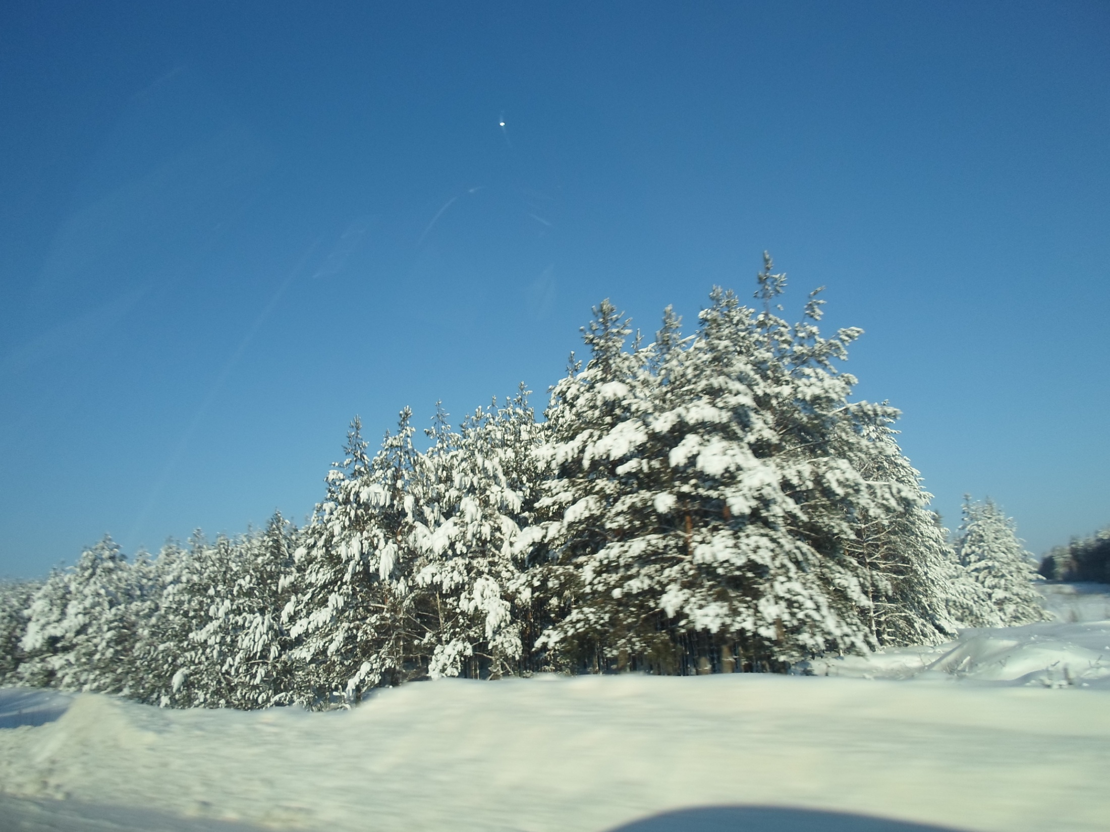
ОТЧЕТ ГЛАВЫ МАЛОМЕМИНСКОГО СЕЛЬСКОГО
ПОСЕЛЕНИЯ КАЙБИЦКОГО МУНИЦИПАЛЬНОГО
РАЙОНА РЕСПУБЛИКИ ТАТАРСТАН О
ДЕЯТЕЛЬНОСТИ ИСПОЛНИТЕЛЬНОГО КОМИТЕТА
ЗА 2016 ГОД И ЗАДАЧИ НА 2017 ГОД

Slide 2
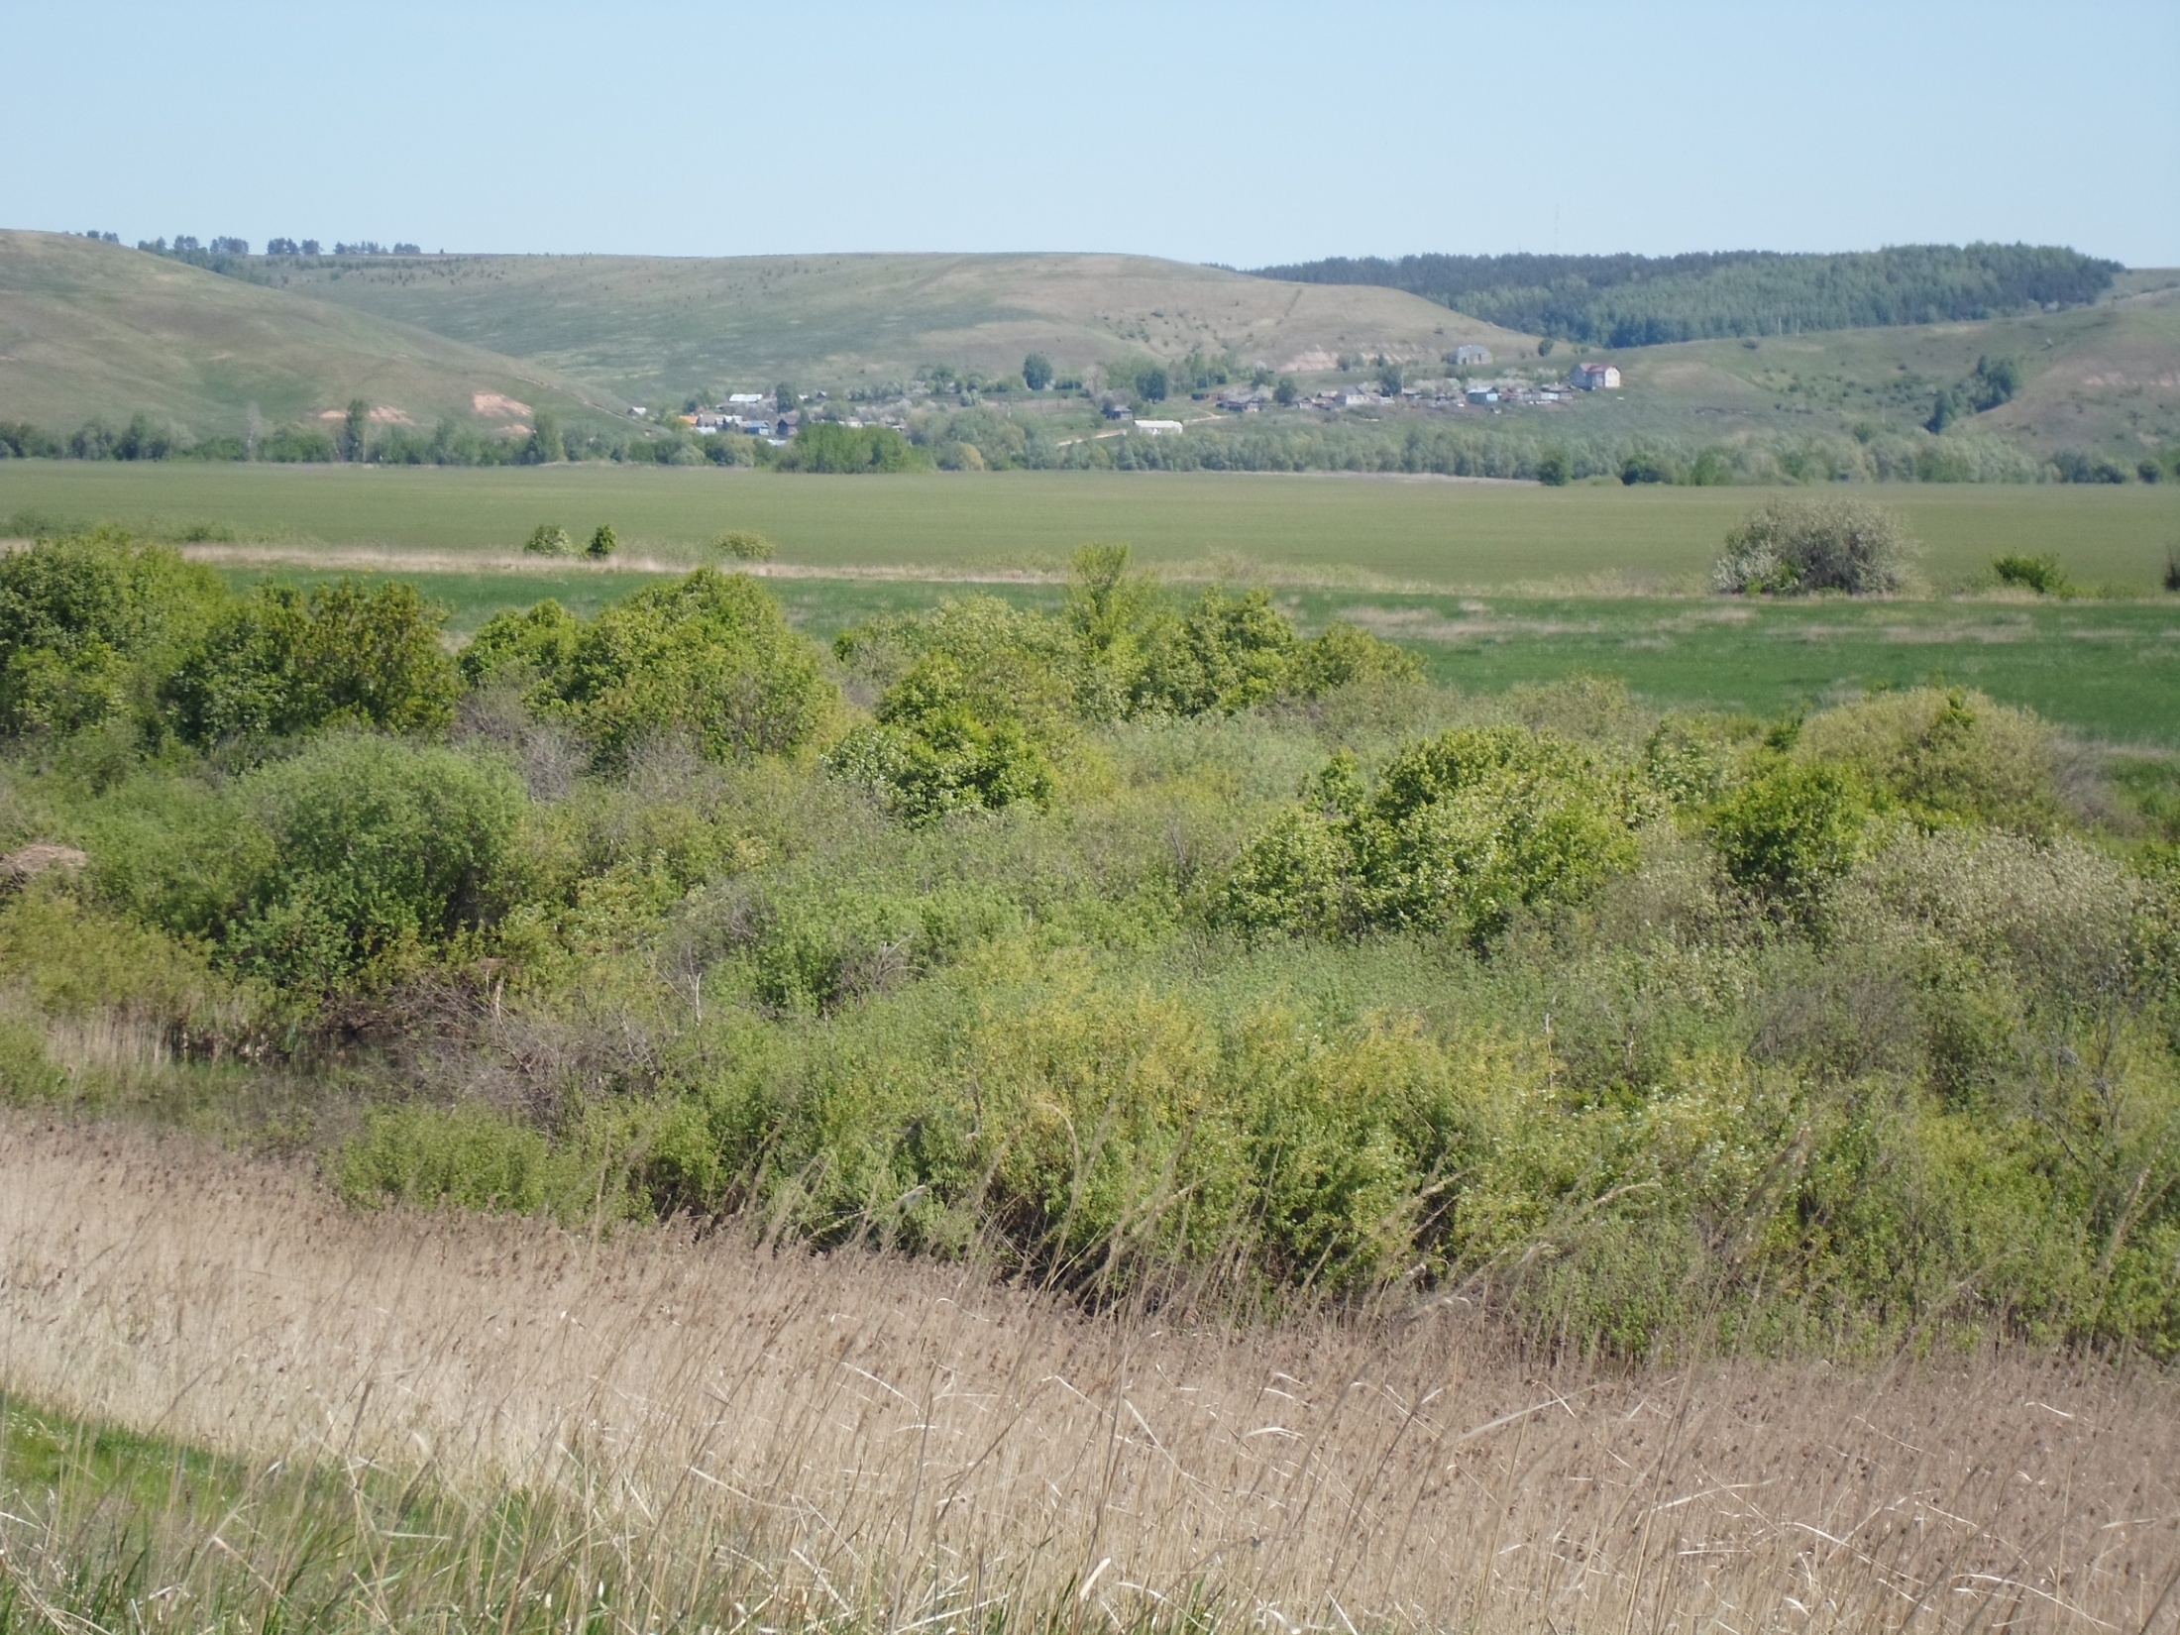
МАЛОМЕМИНСКОЕ СЕЛЬСКОЕ ПОСЕЛЕНИЕ

Slide 3
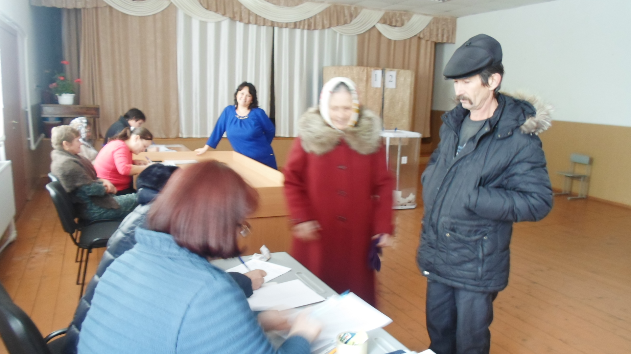
ВЫБОРЫ В ГОСУДАРСТВЕННУЮ ДУМУ РФ

Slide 4
Динамика доходов и расходов по СП

Slide 5
Бюджет по доходам Маломеминского сельского поселения на 2016 год
№ | Наименование | план | факт | %
1 | Налог на доходы физических лиц (подоходный налог) | 37663 | 37663 | 100
2 | налог на имущество | 31286 | 31286 | 100
3 | земельный налог | 223873 | 217620 | 97
4 | госпошлина | 2000 | 850 | 42
5 | неналоговые платежи (аренда земли, аренда имущества) | 2000 | 1018 | 51
6 | Доходы от оказания платных услуг (за воду и место торговли) | 100907 | 100908 | 100
7 | Самообложение граждан | - | 203500 | 100
8 | Межбюджетный трансферт для компенсации решений, принятый органами власти другого уровня (Компенсации на дополнительные расходы по решению района) | 1014381 | 1014381 | 100

Slide 6
ДОХОДЫ по Маломеминскому СП на 2016 год
№ | Наименование | 2014 | 2015 | 2016
1 | Налог на доходы физических лиц (подоходный налог) | 126440 | 18384 | 37663
2 | налог на имущество | 258045 | 40501 | 31286
3 | земельный налог | 216000 | 207578 | 217620
4 | госпошлина | 3000 | 1110 | 850
5 | неналоговые платежи (аренда земли, аренда имущества, продажа земли) | 6203 | 1744 | 1018
6 | регистрация актов гражданского состояния | 700 | 550 | -
7 | Самообложение граждан | - | 422000 | 203500
8 | дотации бюджетам поселений на выравнивание бюджетной обеспеченности | 661896 | 2777292 | 1844890
9 | Осуществление первичного воинского учета на территориях, где отсутствуют военные комиссариаты | 71500 | 76600 | 73800
 | ИТОГО | 1343784 | 3454759 | 2410627

Slide 7
Использование средств самообложения в 2016 году
№ п/п | Перечень мероприятий | Средства на реализацию мероприятий, тыс.рублей | в том числе
 |  |  | средства самообложения граждан | средства бюджета Республики Татарстан
1 | 2 | 3 | 4 | 5
1. | Организация благоустройства территории сельского поселения по улице Центральная с. Малые Меми | 250000 | 50000 | 200000
2. | Ремонт уличного освещения в населенных пунктах | 50000 | 10000 | 40000
3. | Зимняя очистка дорог от снега | 30000 | 6000 | 24000
4. | Ремонт водопровода в д. Имянле-Буртас | 537500 | 107500 | 430000
5. | Ограждение санитарно-защитной зоны водозаборной башни в д.Имянле-Буртас | 120000 | 24000 | 96000
6 | Организация вывоза мусора из населенных пунктов | 30000 | 6000 | 24000
ВСЕГО |  | 1017500 | 203500 | 814000

Slide 8
СТАРОЕ ОГРАЖДЕНИЕ ШКОЛЫ

Slide 9
Ограждение школы

Slide 10
Новое ограждение школы

Slide 11
Ремонт водопровода в д.Имянле-Буртас

Slide 12
Башня в Буртасах до ремонта после ремонта

Slide 14
Сравнительная демографическая информация в разрезе 3-х последних лет
 | 2014 | 2015год | 2016год
Родилось | 7 | 5 | 6
Умерло | 11 | 14 | 13
Прибыло | 9 | 17 | 10
выбыло | 7 | 19 | 2

Slide 15
Сравнительная демографическая информация

Slide 16
Занятость населения на 01.01.2017г.
Занятость населения | с.Малые Меми | д.Имянле-Буртас | д.Малалла | п.Новое Патрикеево | Всего
Трудоспособное население, всего | 198 | 64 | 25 |  | 287
Из них работающие
-в сельском хозяйстве | 25 | 6 | 2 |  | 33
-в бюджетной сфере | 25 | 6 | 5 |  | 36
Другие организации | 19 | 15 | 5 |  | 39
-работающие за пределами села | 104 | 28 | 9 |  | 141
Численность безработных | 10 | 3 | 2 |  | 15

Slide 17
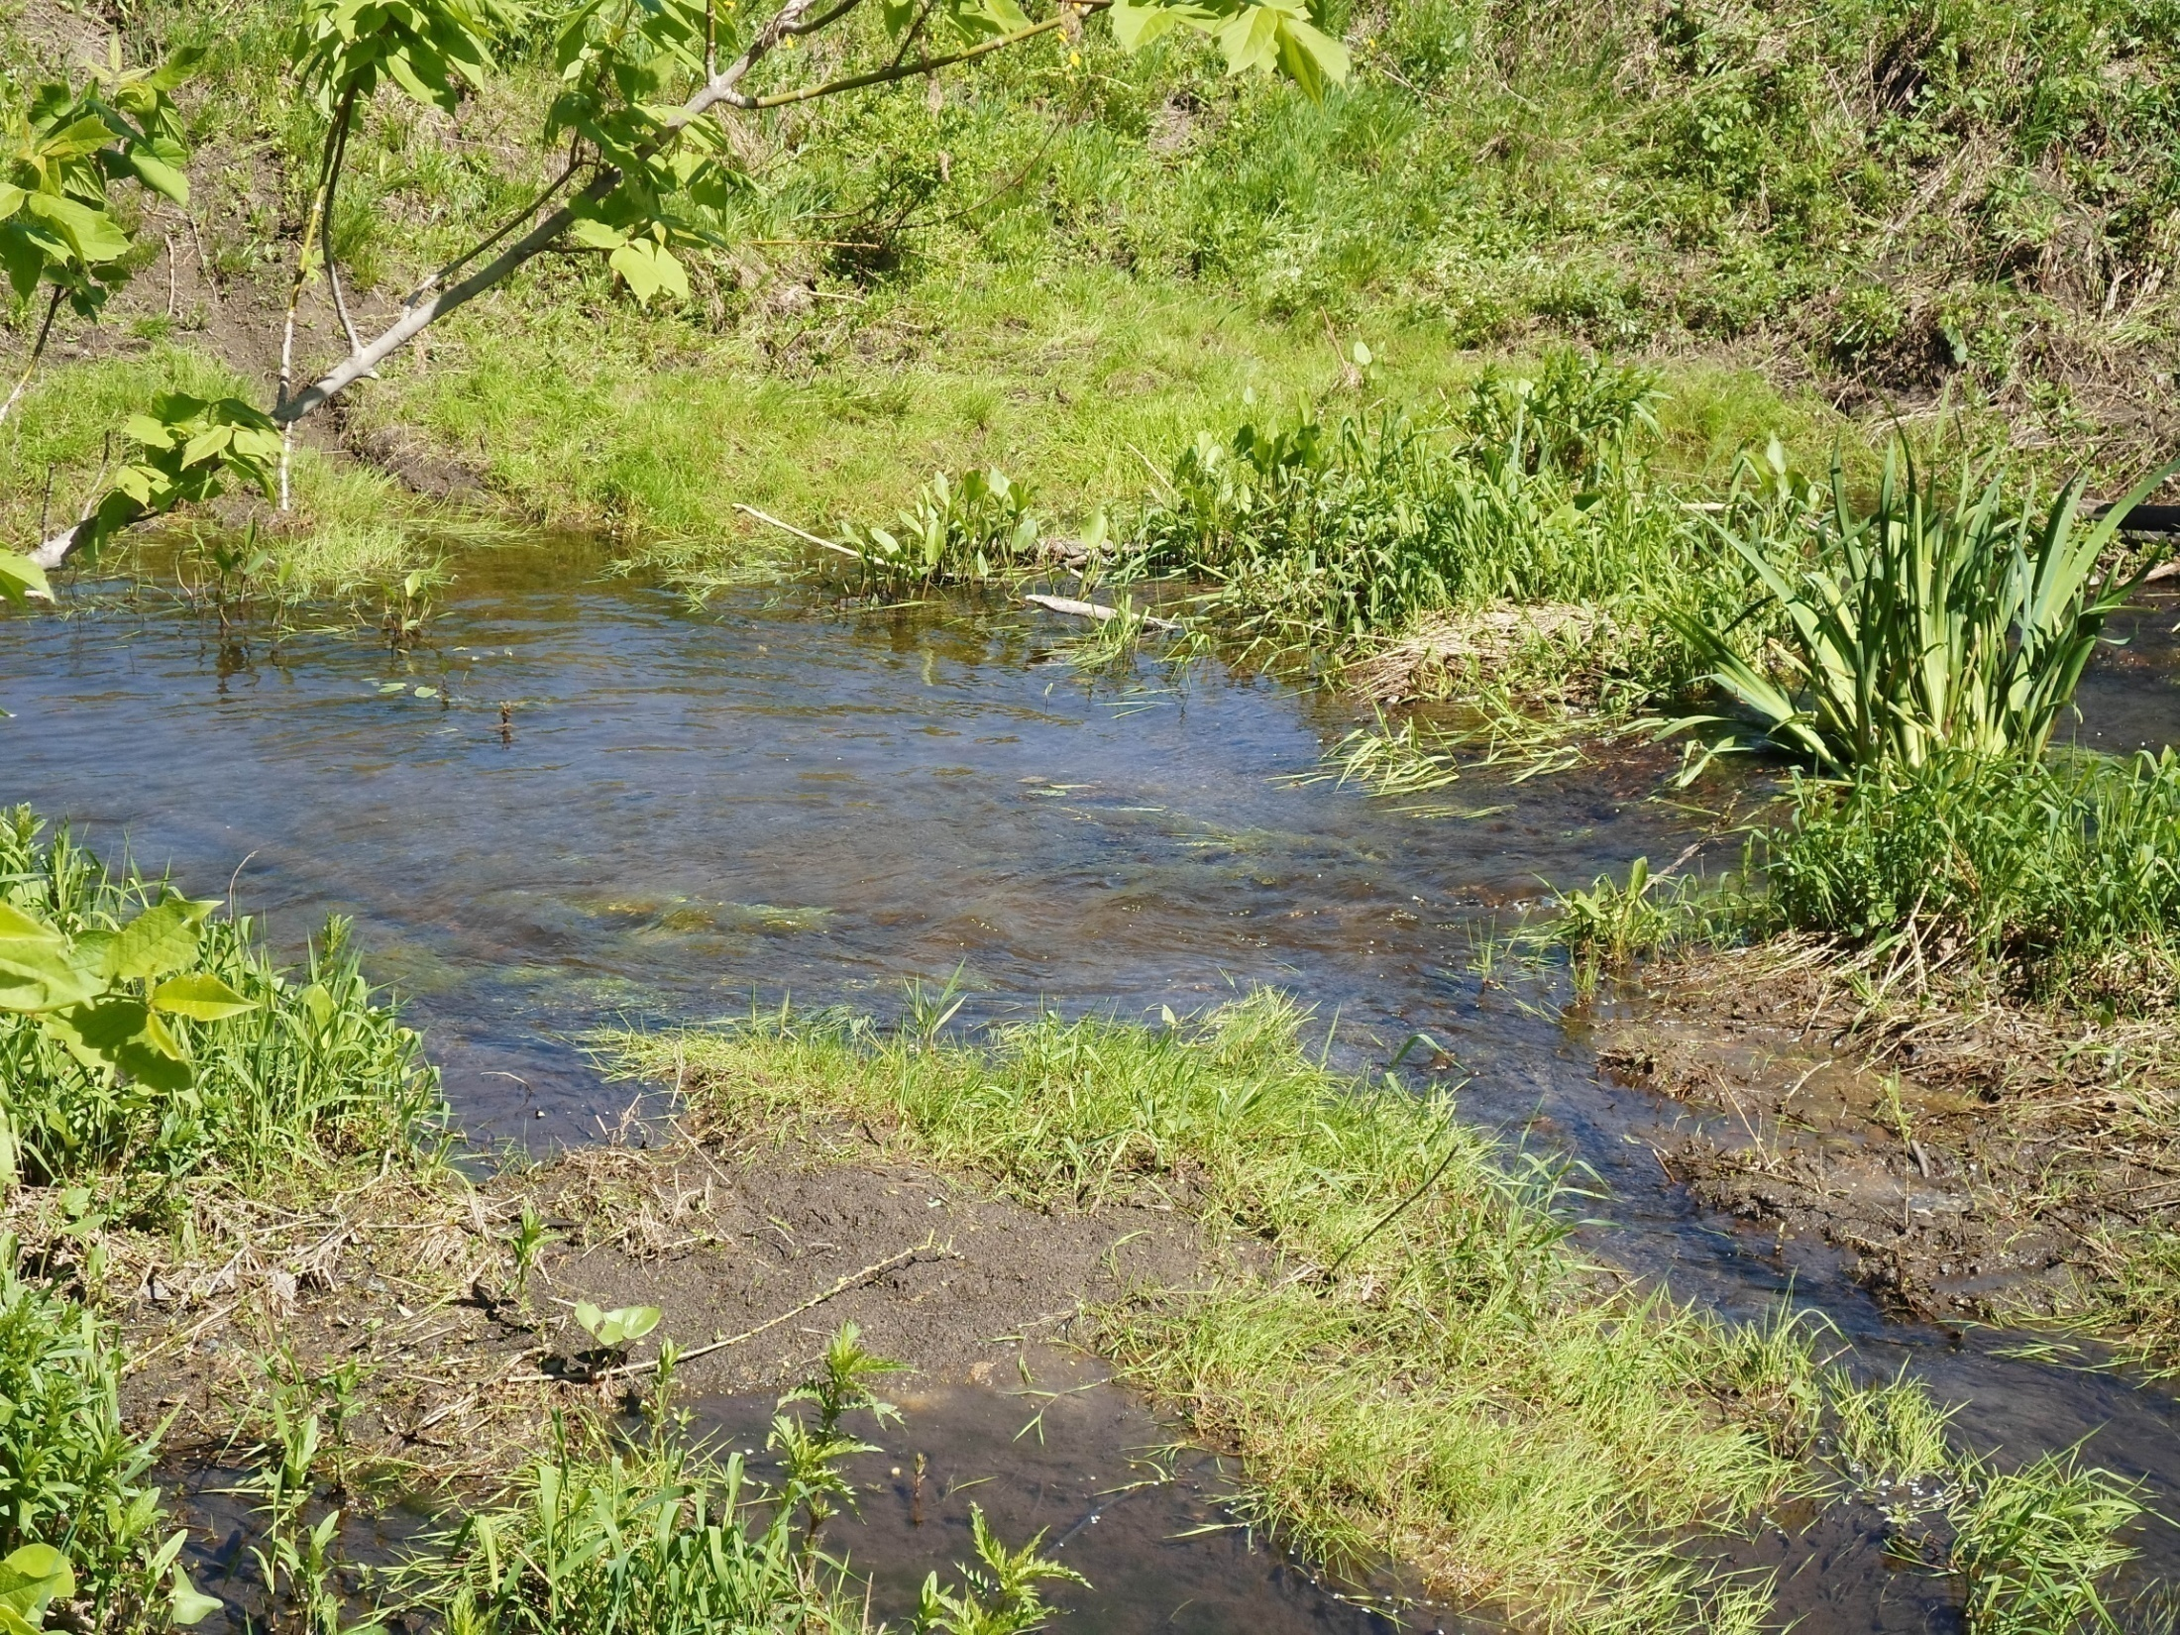
Новый дом в Буртасах

Slide 18
Сведения о поголовье скота в личных подсобных хозяйствах
Скот | 2014 г. | 2015 г. | 2016 г.
Поголовье КРС всего | 181 | 175 | 199
В т.ч.коров | 75 | 70 | 68
Свиней | 70 | 91 | 107
Овец | 266 | 292 | 270
Козы | 20 | 32 | 39
Лошадей | 3 | 3 | 2
Пчелосемей | 82 | 60 | 115
Птицы | 1264 | 1229 | 1293

Slide 19
СЕМЕЙНАЯ ФЕРМА ЧЕРНОВЫХ

Slide 20
Семейная ферма Дунаевых

Slide 21
Семья Черновых получила доильный аппарат

Slide 22
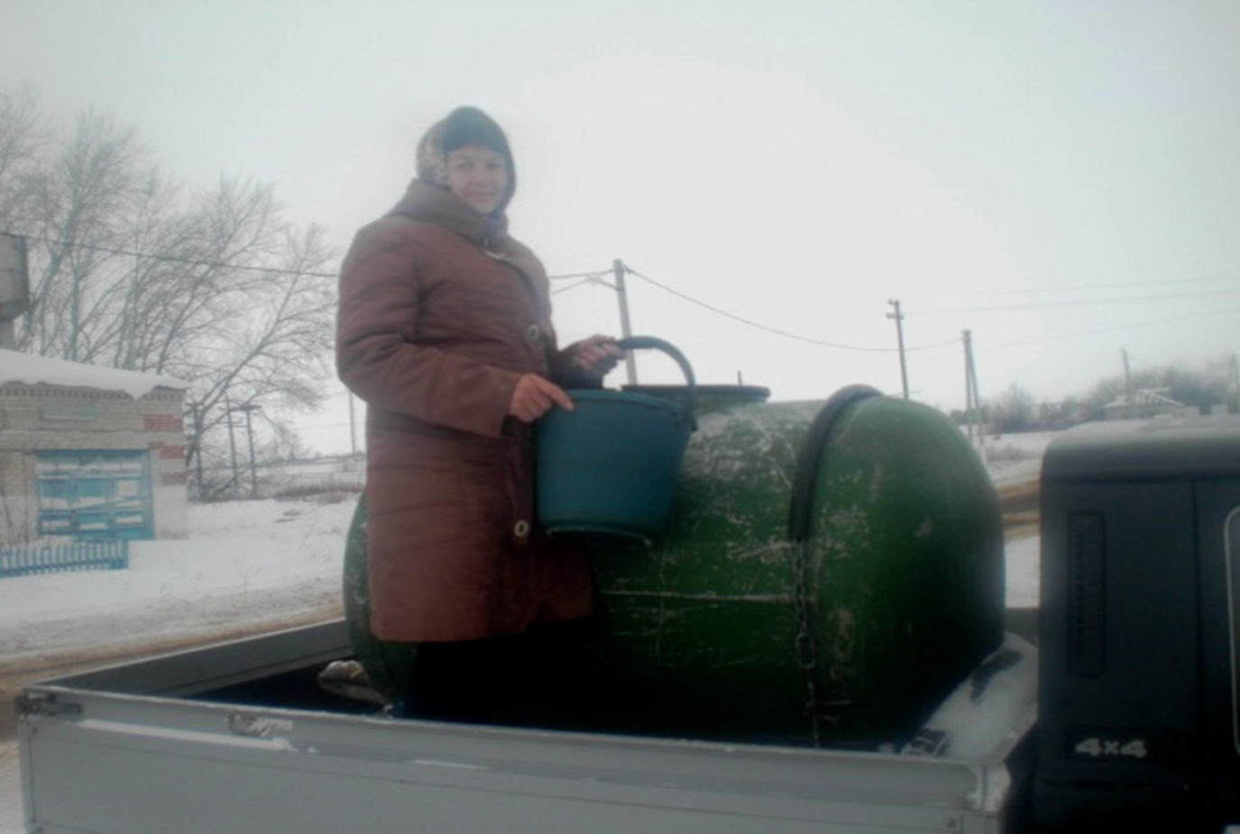
МОЛОКОСБОРЩИК БИКТАГИРОВА СУФИЯ

Slide 23
Выдача субсидий коровам и козам

Slide 24
Осенняя ярмарка

Slide 25
Предновогодняя ярмарка

Slide 26
Обкашивание территорий

Slide 27
КРАСОТА ЦВЕТОВ

Slide 28
Красота цветов

Slide 30
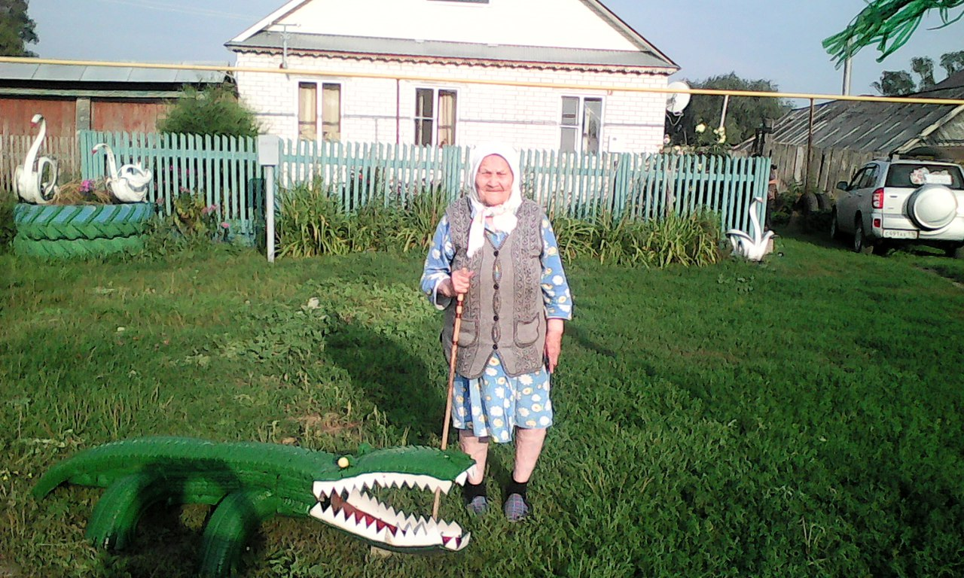

Slide 31
Награждение на празднике «День села» победителей конкурса «Самая красивая территория»

Slide 32
Подворье Ворожейкиных

Slide 33
СВАЛКА

Slide 34
Уборка свалок

Slide 35
Уборка мусора около озера

Slide 36
Уборка территории кладбища села Малые Меми

Slide 37
Наша детская площадка

Slide 38
ЛЕСОПОСАДКА

Slide 39
Ремонт водопровода на улице Гагарина в д.Имянле-Буртас

Slide 40
Ремонт водонапорной башни в с.Малые Меми

Slide 41
Очистка дорог

Slide 42
ПОЧТОВОЕ ОТДЕЛЕНИЕ

Slide 43
Магазин ООО «Березка»

Slide 44
Магазин ИП «Шамсутдинова» д. Имянле-Буртас

Slide 45
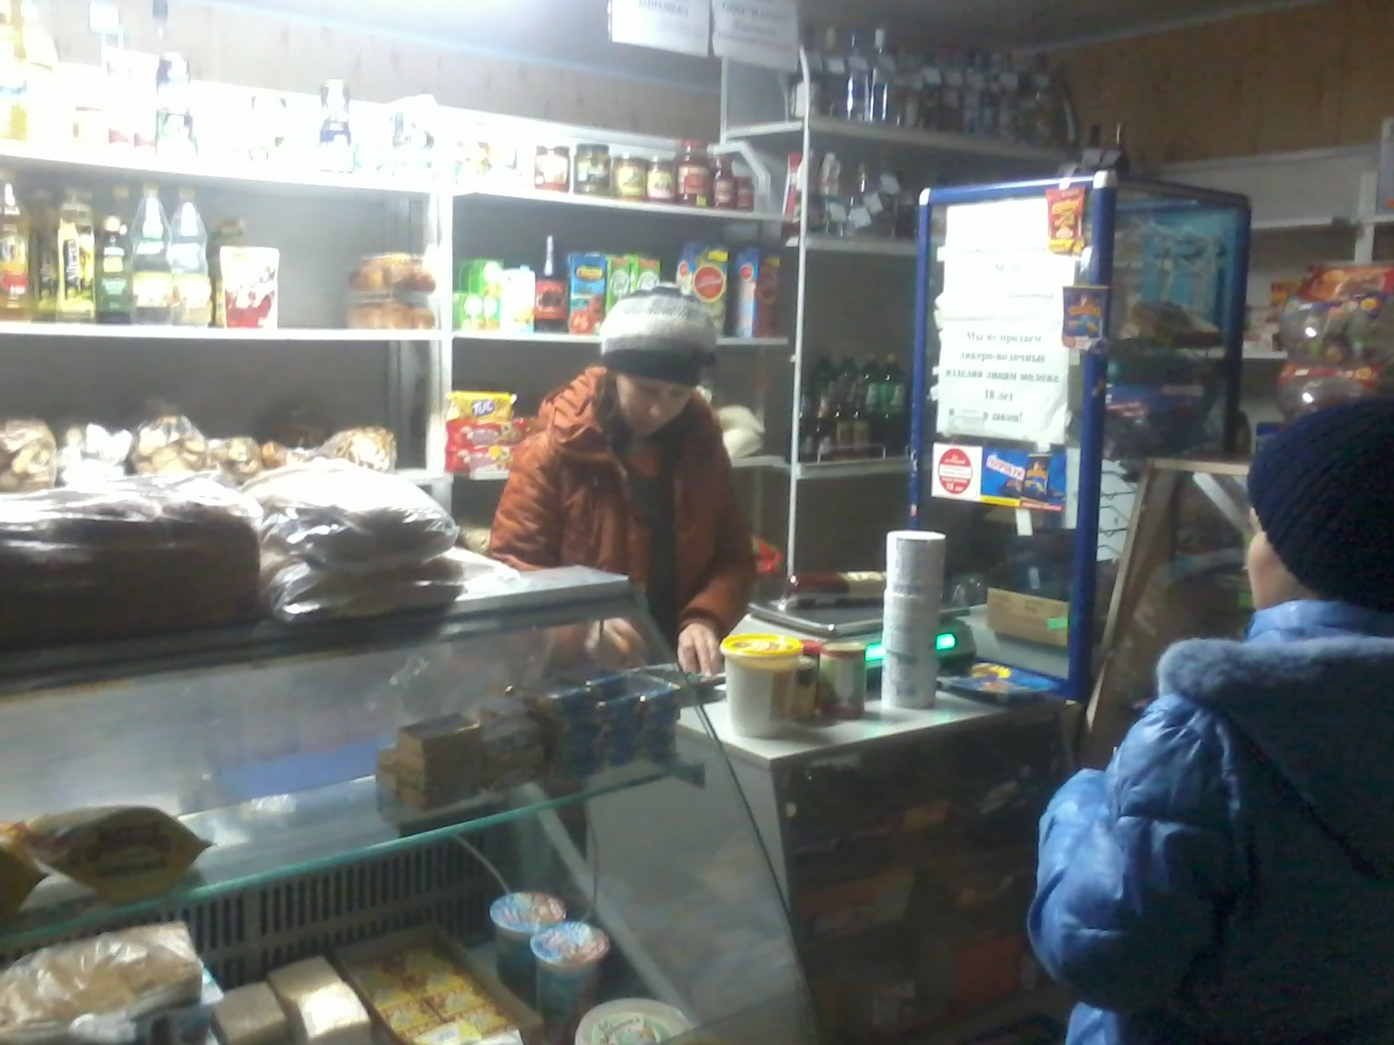
Маг
МАГАЗИН ИП «ШАМСУТДИНОВА» СЕЛА МАЛЫЕ МЕМИ

Slide 46
Школа

Slide 47
МАЛОМЕМИНСКИЙ ДЕТСАД

Slide 48
День пожилых

Slide 49
День матери

Slide 50
ОСЕННИЙ КРОСС НАЦИЙ

Slide 51
День села в Малые Меми

Slide 52
День села в Буртасах

Slide 53
Вырубка старых деревьев около школы

Slide 54
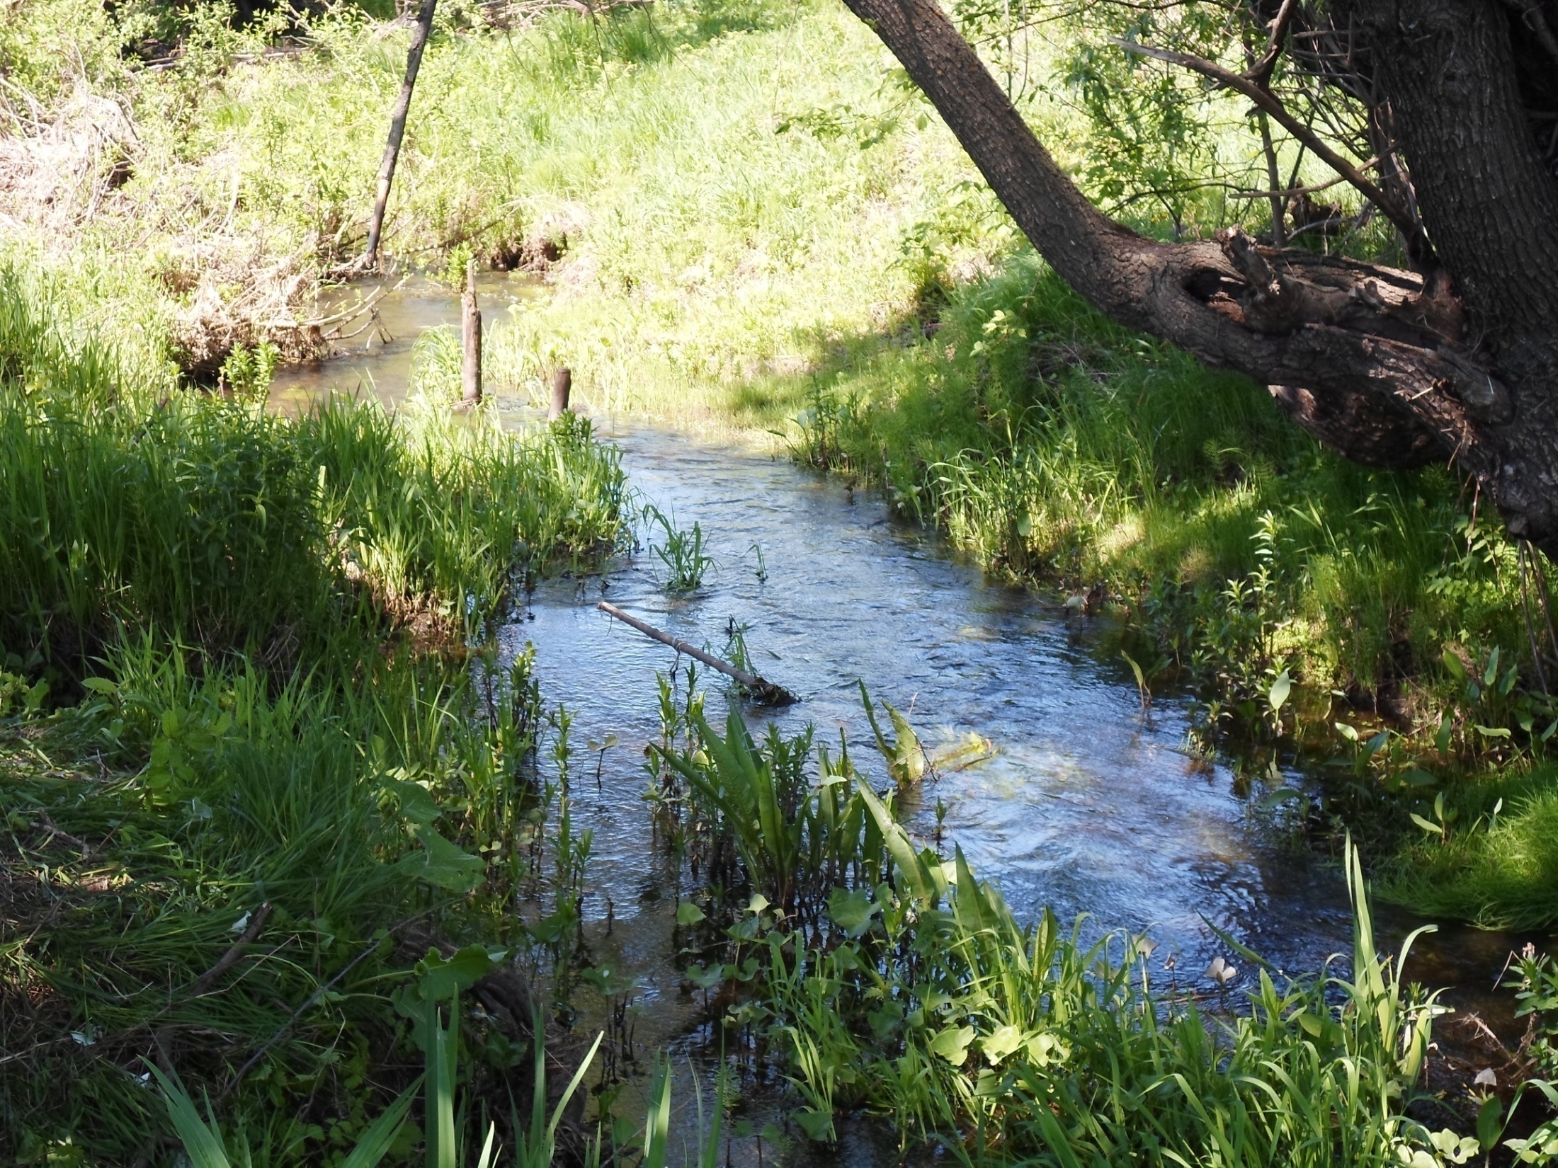
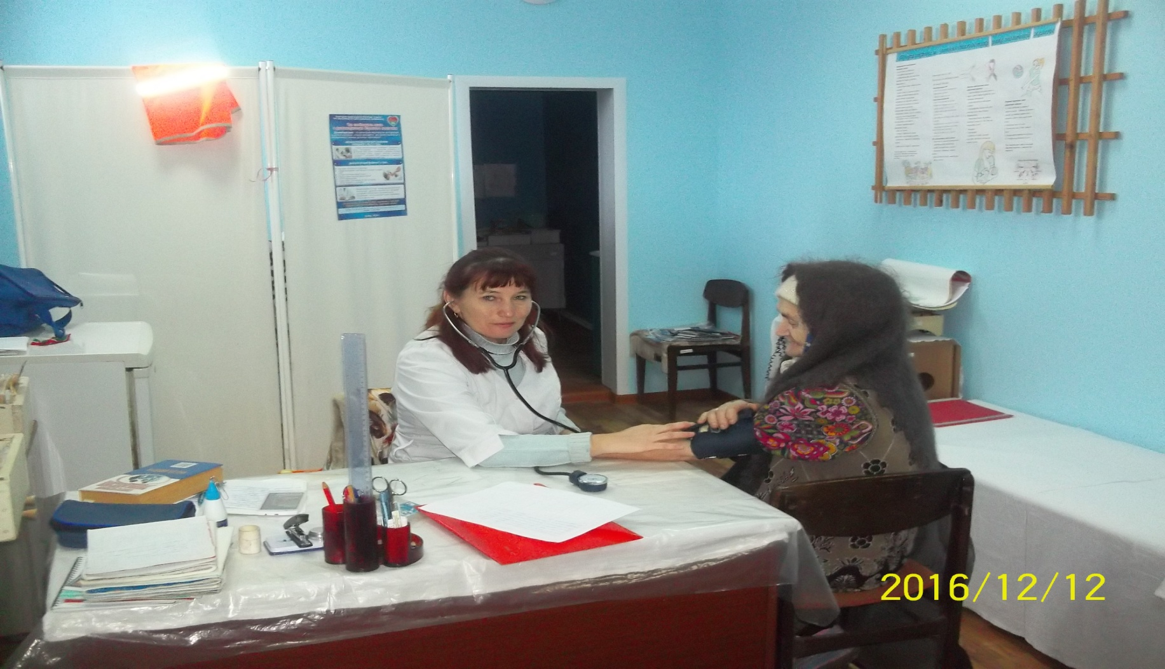
Буртасский ФАП

Slide 55
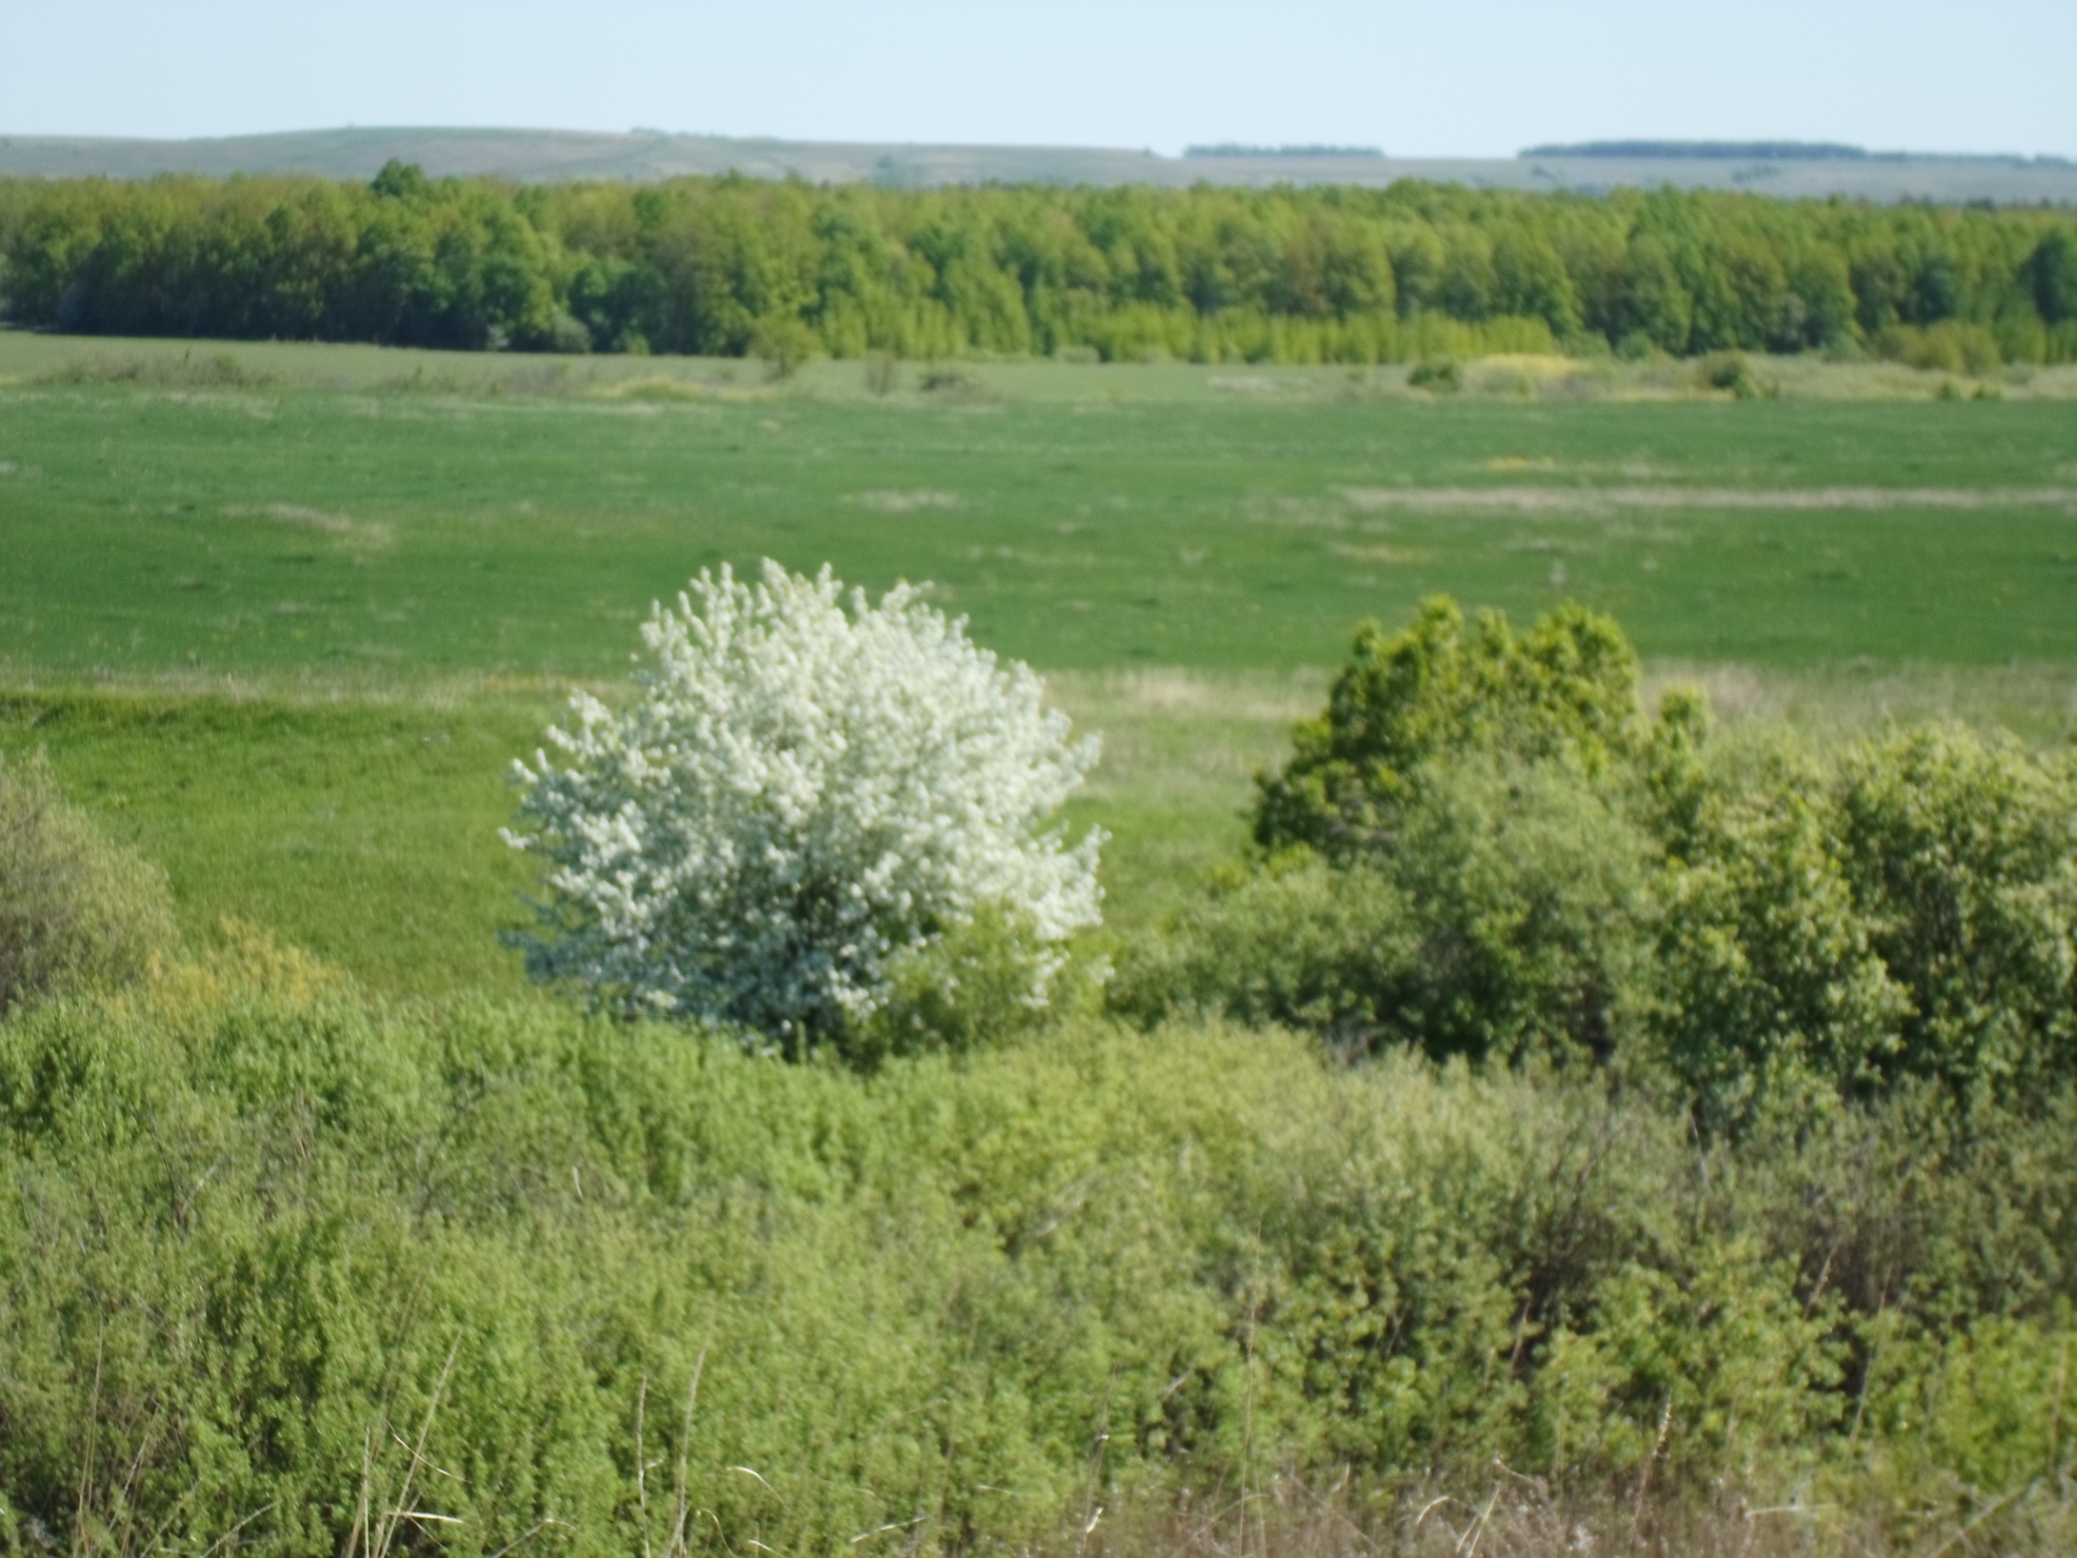
Маломеминский ФАП

Slide 56
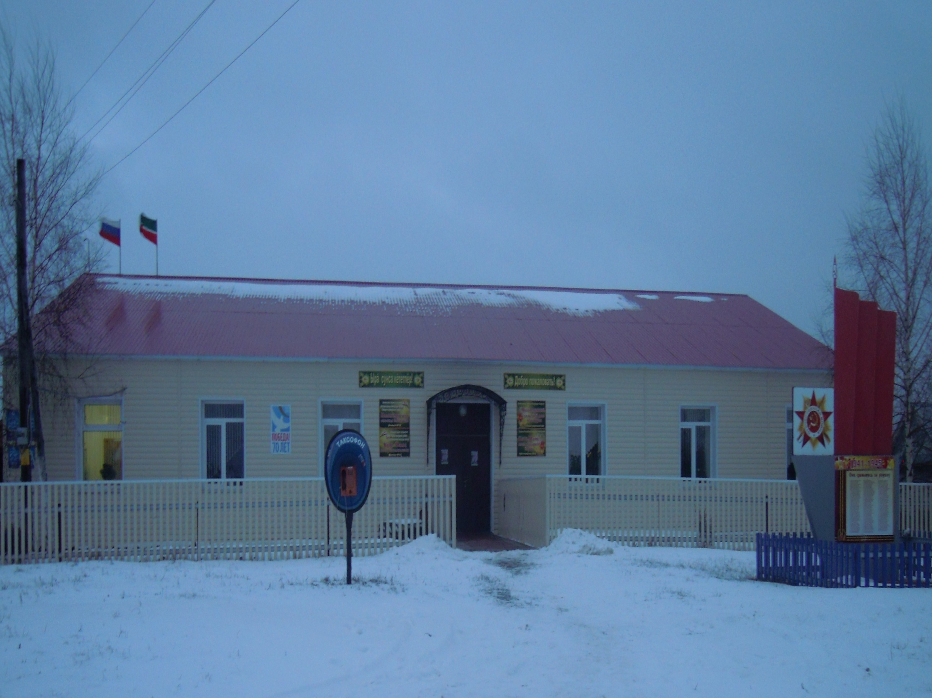
СДК
МАЛОМЕМИНСКИЙ СДК

Slide 57
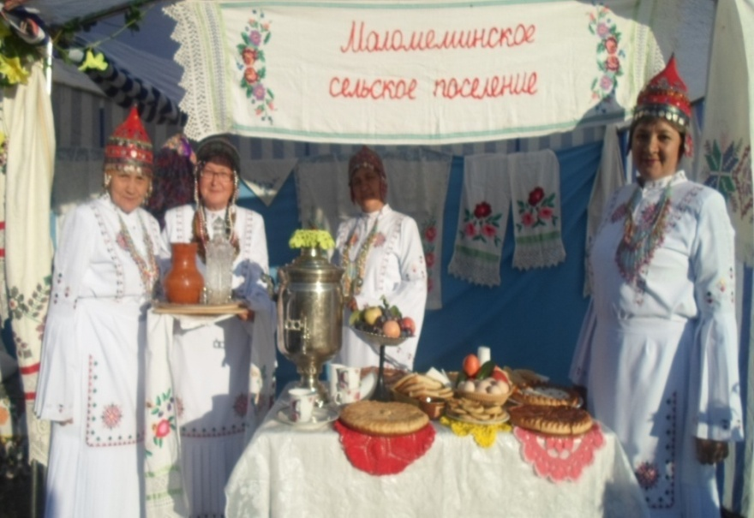
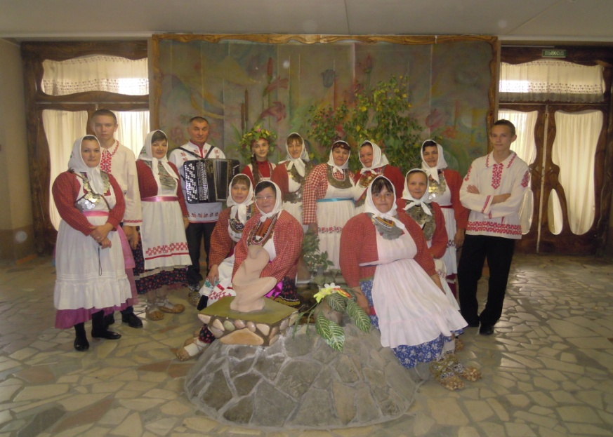
Фольклорный ансамбль «ПАЛАН»

Slide 58
МАЛОМЕМИНСКАЯ СЕЛЬСКАЯ БИБЛИОТЕКА

Slide 59
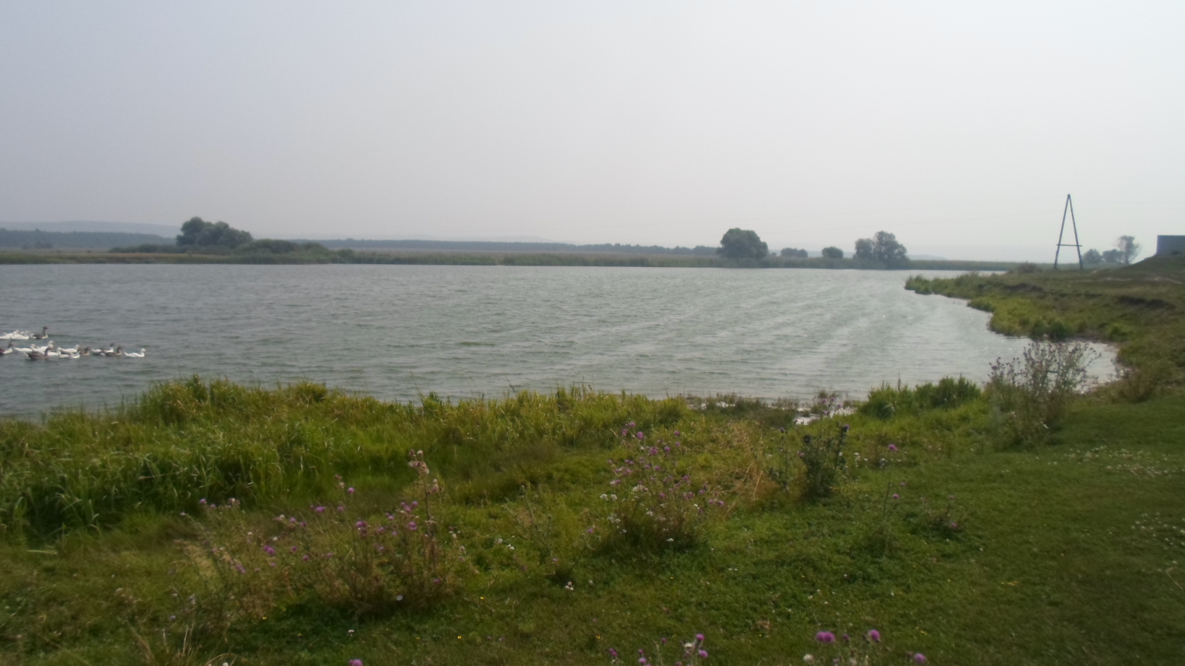
Заведующая Буртасского СК и библиотеки

Slide 60
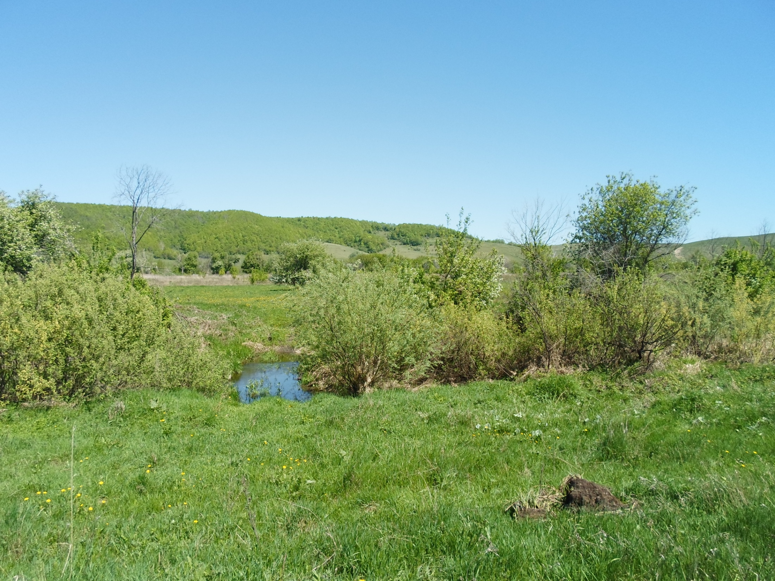
Буртасский СК

Slide 61
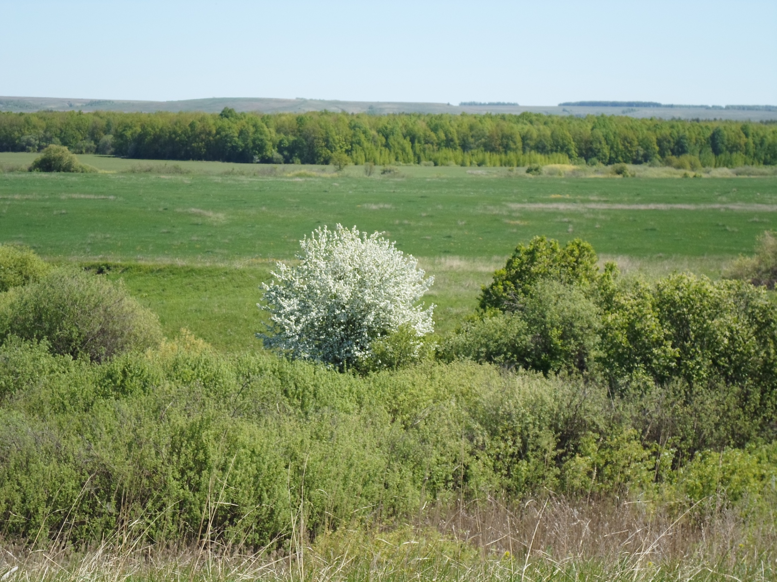
Мы отдыхаем

Slide 62
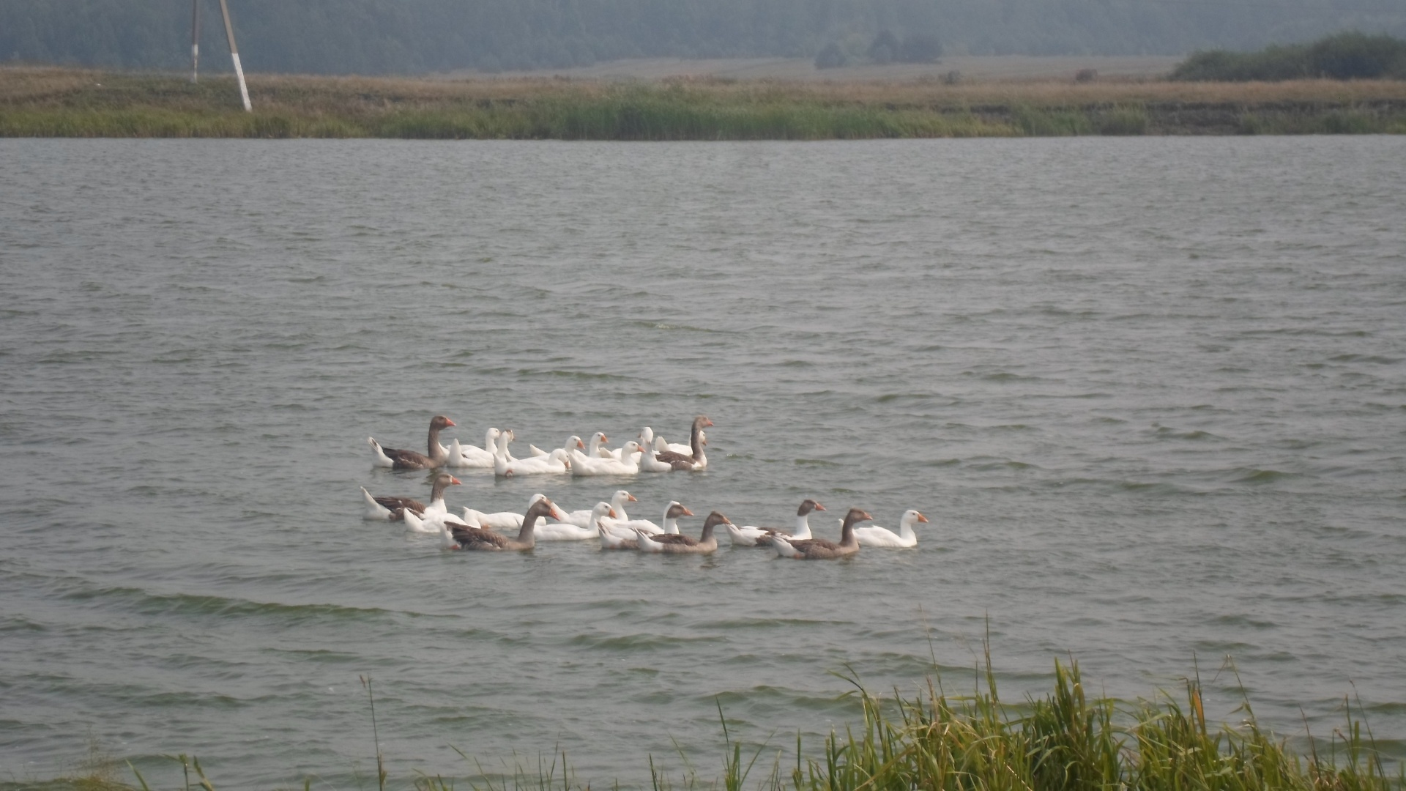
МЫ ОТДЫХАЕМ

Slide 63
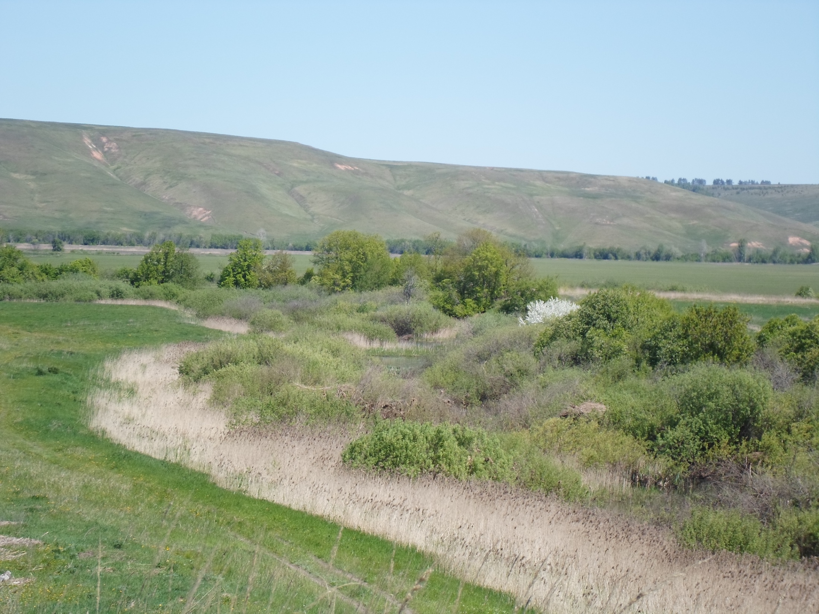
Мы отдыхаем

Slide 64
В РЯДАХ РОССИЙСКОЙ АРМИИ
Шихов Алексей
Михеев Сергей

Slide 65
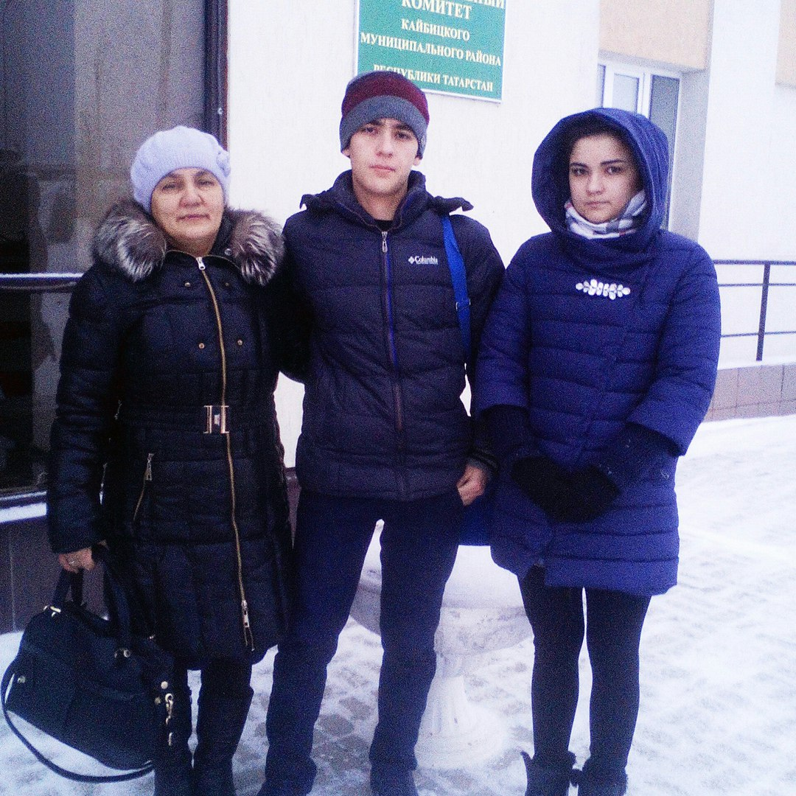
АВДЖЯН АНДРЕЙ

Slide 66
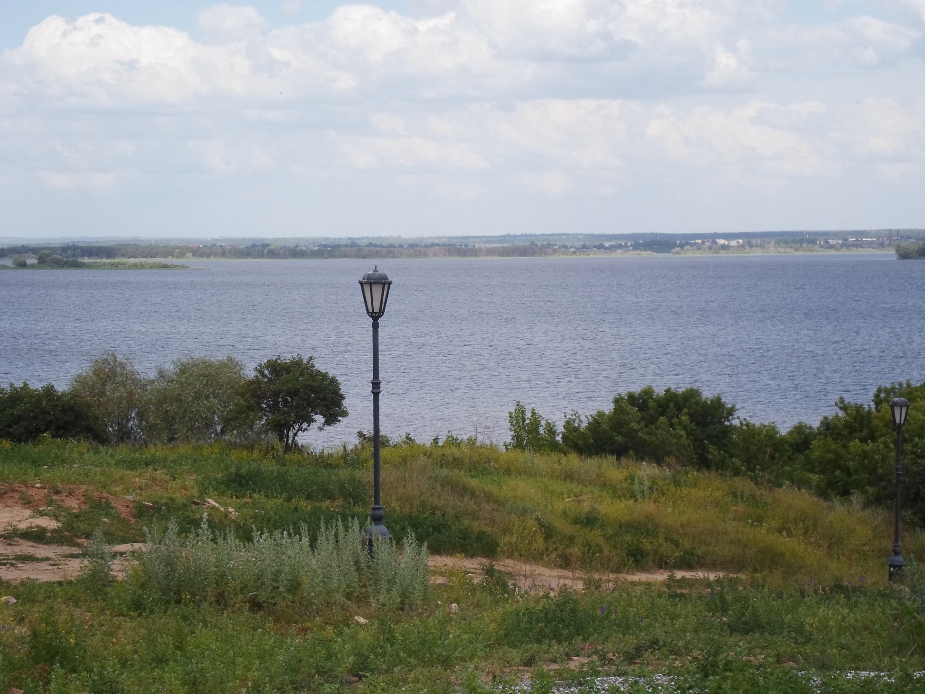
Вернулись из рядов РА
ФЕДОТОВ ДМИТРИЙ
СТАРШОВ ДЕНИС

Slide 67
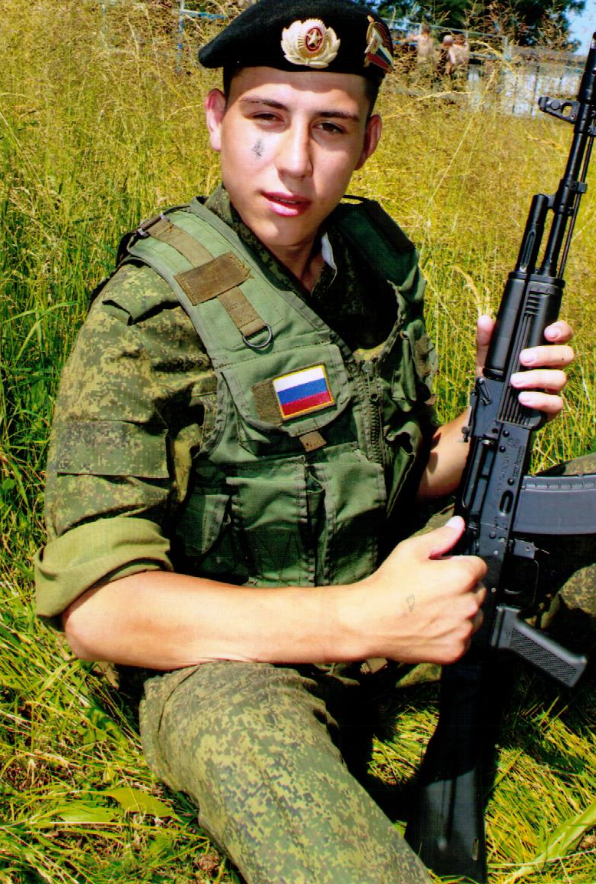
Бурханов Эдуард

Slide 68
Волейбольная команда

Slide 69
Молодожены

Slide 70
Наш ветеран ВОВ

Slide 71
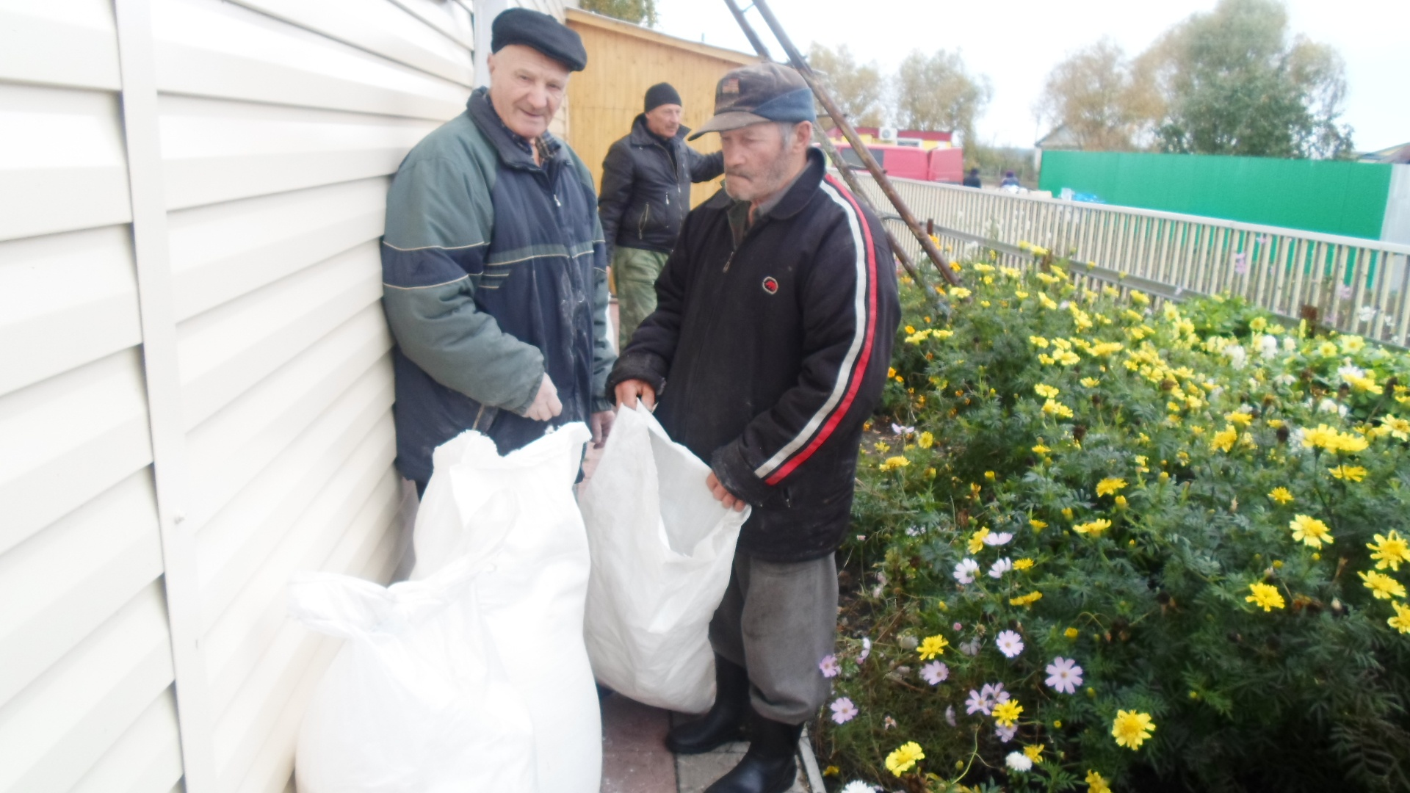
Спонсорская помощь пенсионерам от АК Барс Кайбицы филиал 1

Slide 72
Юбиляры

Slide 75
День семьи, любви и верности

Slide 76
Визит доброты

Slide 77
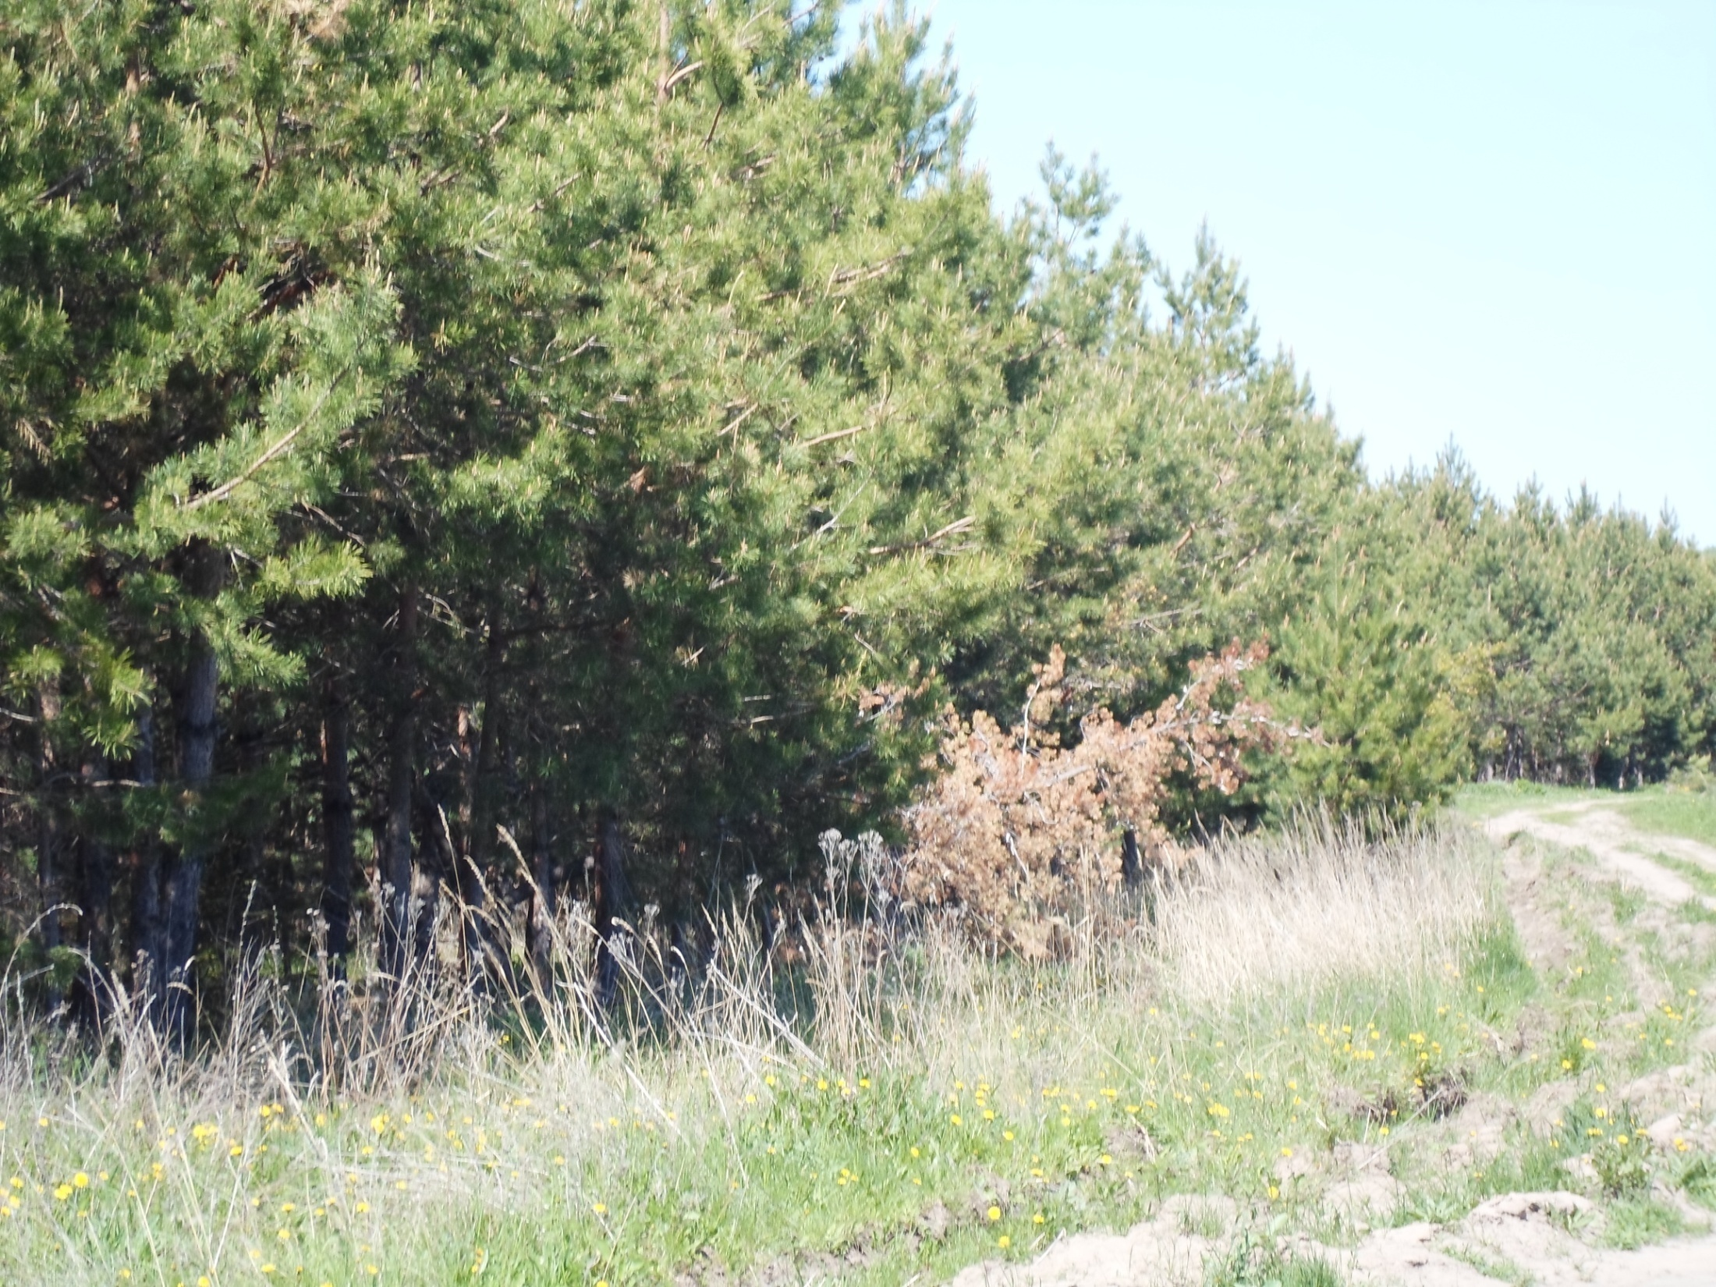
Конкурс «Волшебная Осень» 2 место

Slide 78
Волшебная осень

Slide 79
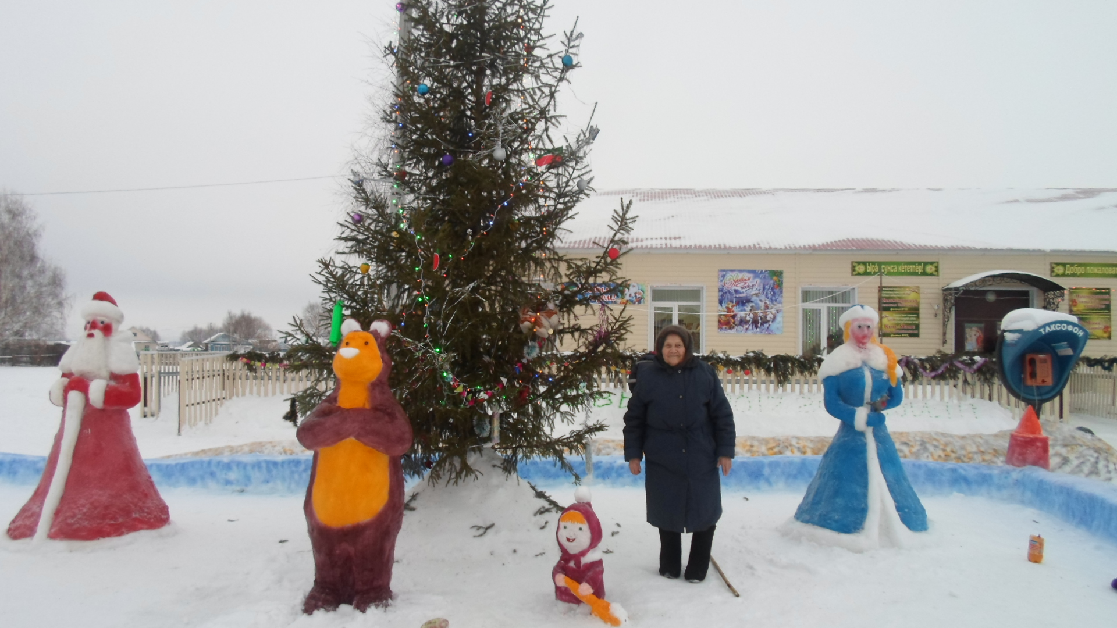
2 место в конкурсе «Лучшее новогоднее оформление сельских поселений»

Slide 80
Подарки Деда Мороза

Slide 81
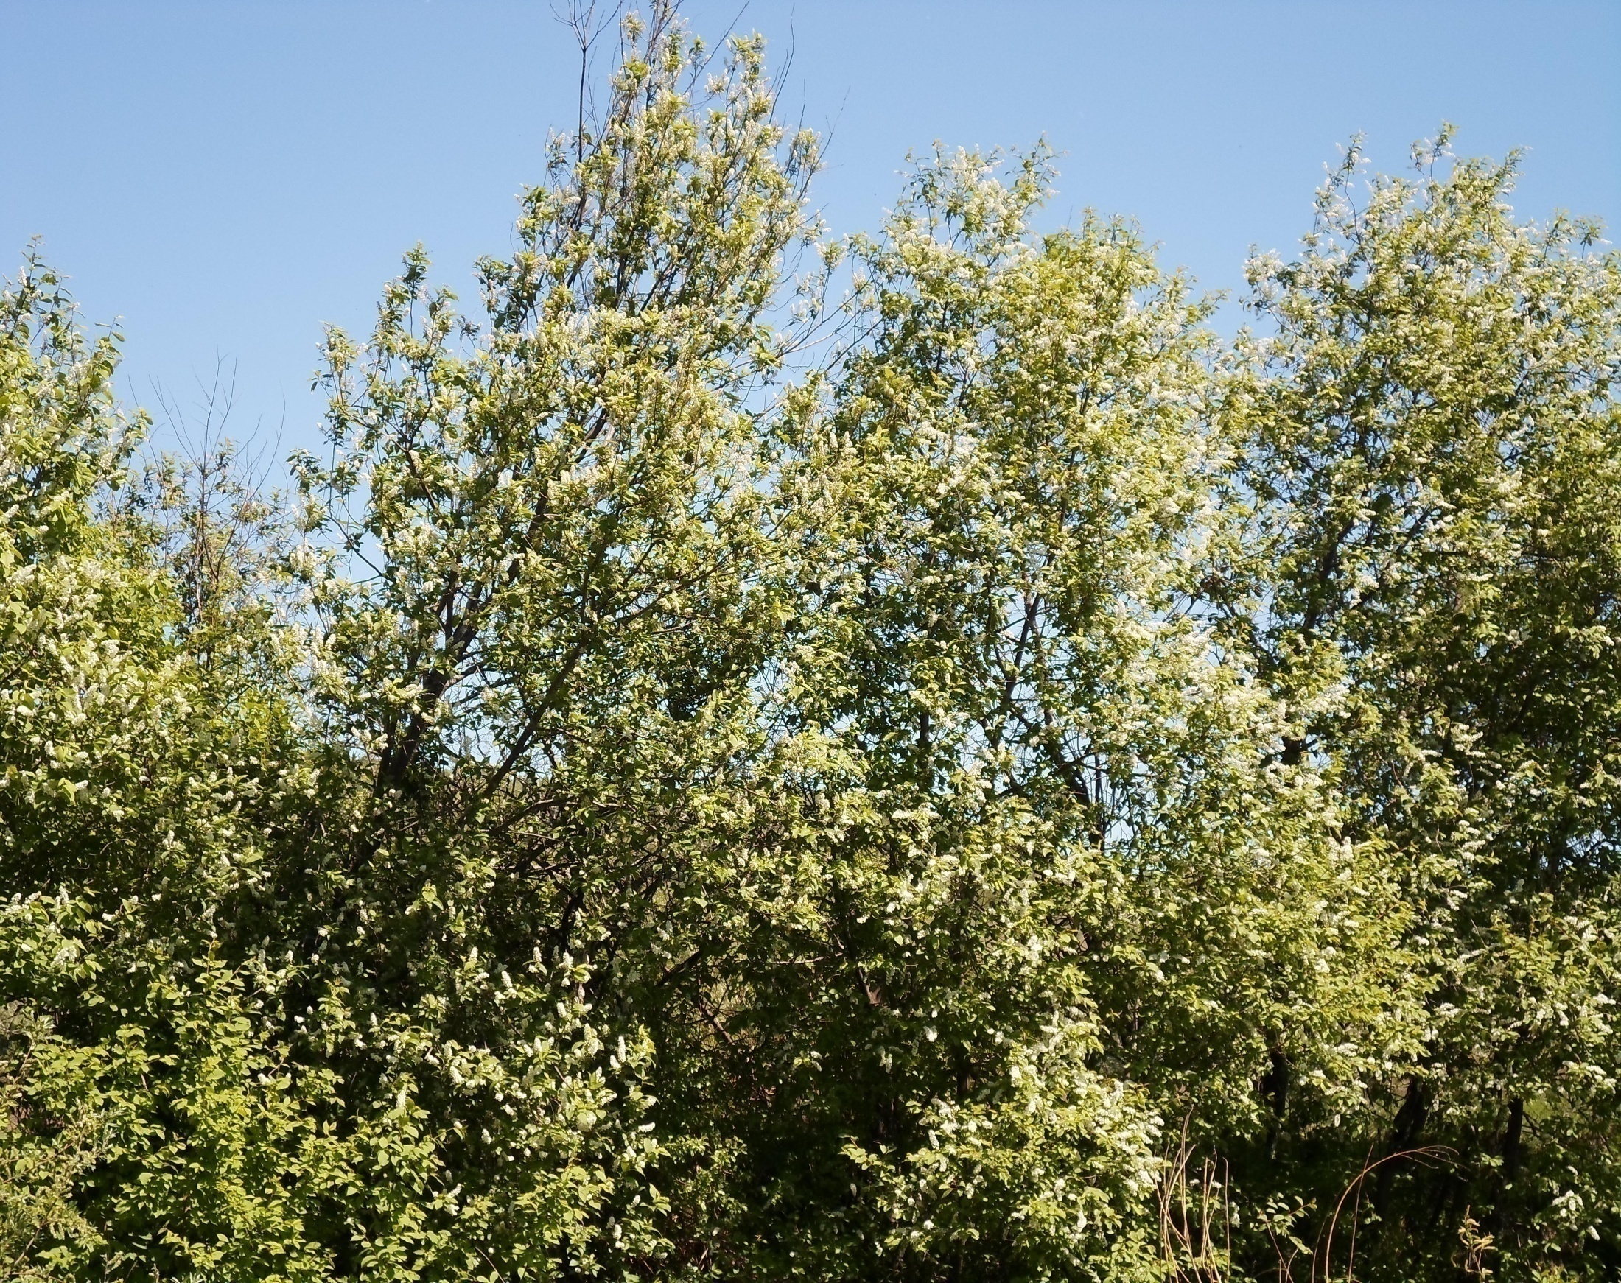
На веткорме

Slide 82
Мечеть

Slide 83
Мусульманские праздники Ураза-байрам, Курбан-байрам

Slide 84
ПЕРЕЕЗД БАБАНОВЫХ

Slide 85
ПЕРЕЕЗД БАБАНОВЫХ

Slide 86
НОВОСЕЛЬЕ СЕМЬИ БАБАНОВЫХ

Slide 87
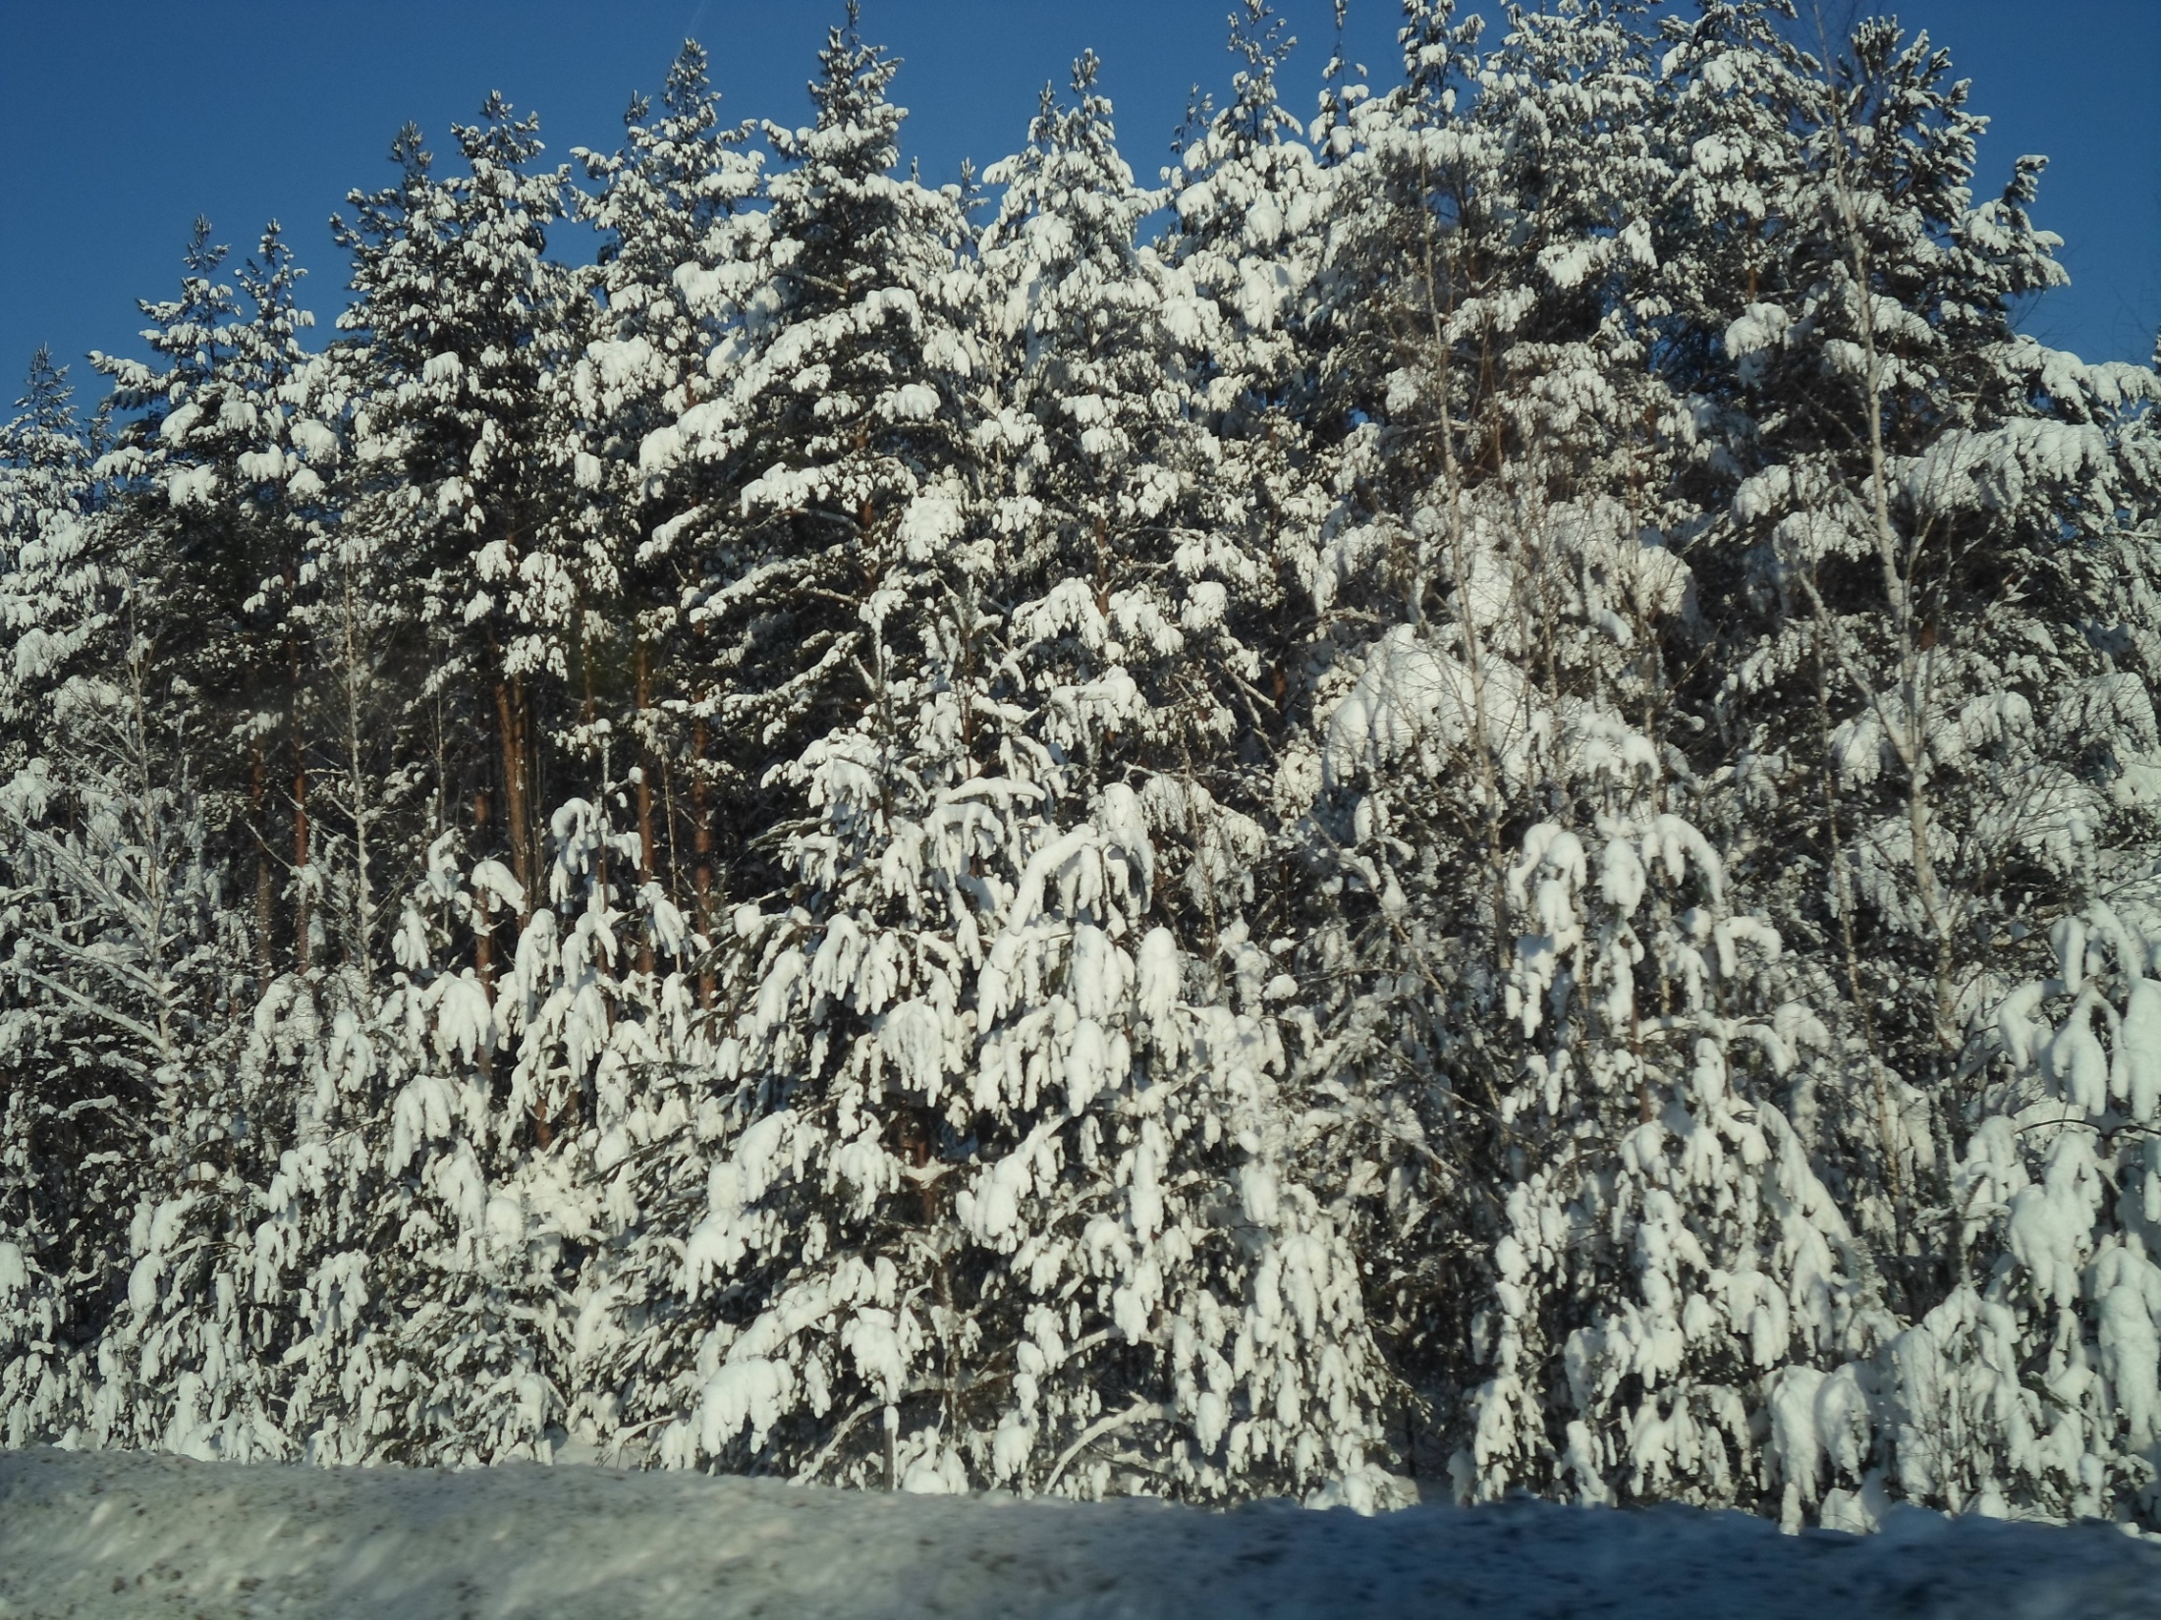
НОВЫЙ ГОД

Slide 88
Основные задачи,
которые стоят перед исполнительным комитетом сельского поселения
в 2017 году:
организация работ по сбору и вывозу ТБО
наращивание доходной части бюджета за счет поступления
дополнительных средств
от регистрации недвижимого имущества физических лиц
частичная замена водопровода на ул.Такташа
твердое покрытие дороги по улице Тукая деревни Имянле-Буртас,
по улице Молодежная села Малые Меми
дорога в деревню Малалла
добиться массового вовлечения в жизнь села людей разных поколений

Slide 89
СПАСИБО
ЗА ВНИМАНИЕ!

